Slide 1

组合数学
——JYT

Slide 2
目录
1
2
3
排列组合
卡特兰数
斯特林数
4
5
6
容斥原理
生成函数
群论相关

Slide 3
排列组合
1

Slide 4
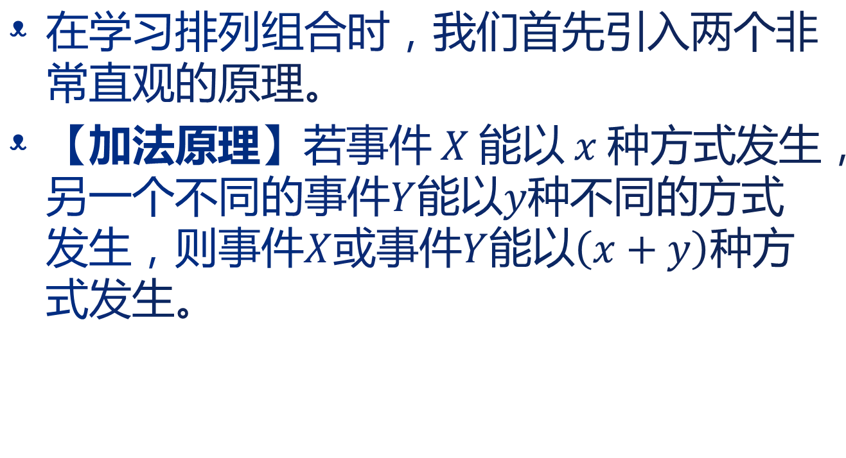
排列组合
在学习排列组合时，我们首先引入两个非常直观的原理。
【加法原理】若事件$X$能以$x$种方式发生，另一个不同的事件$Y$能以$y$种不同的方式发生，则事件$X$或事件$Y$能以$\left(x+y\right)种$方式发生。

Slide 5
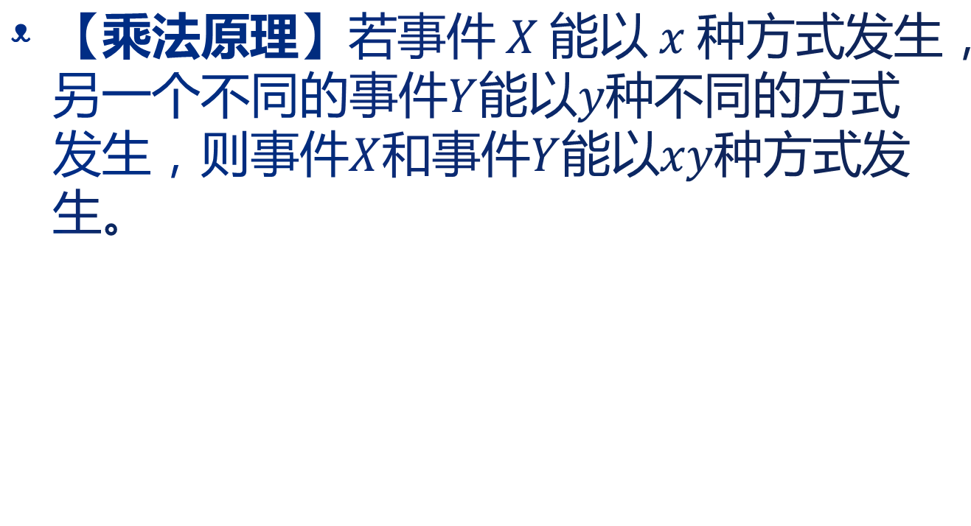
排列组合
【乘法原理】若事件$X$能以$x$种方式发生，另一个不同的事件$Y$能以$y$种不同的方式发生，则事件$X$和事件$Y$能以$xy$种方式发生。

Slide 6
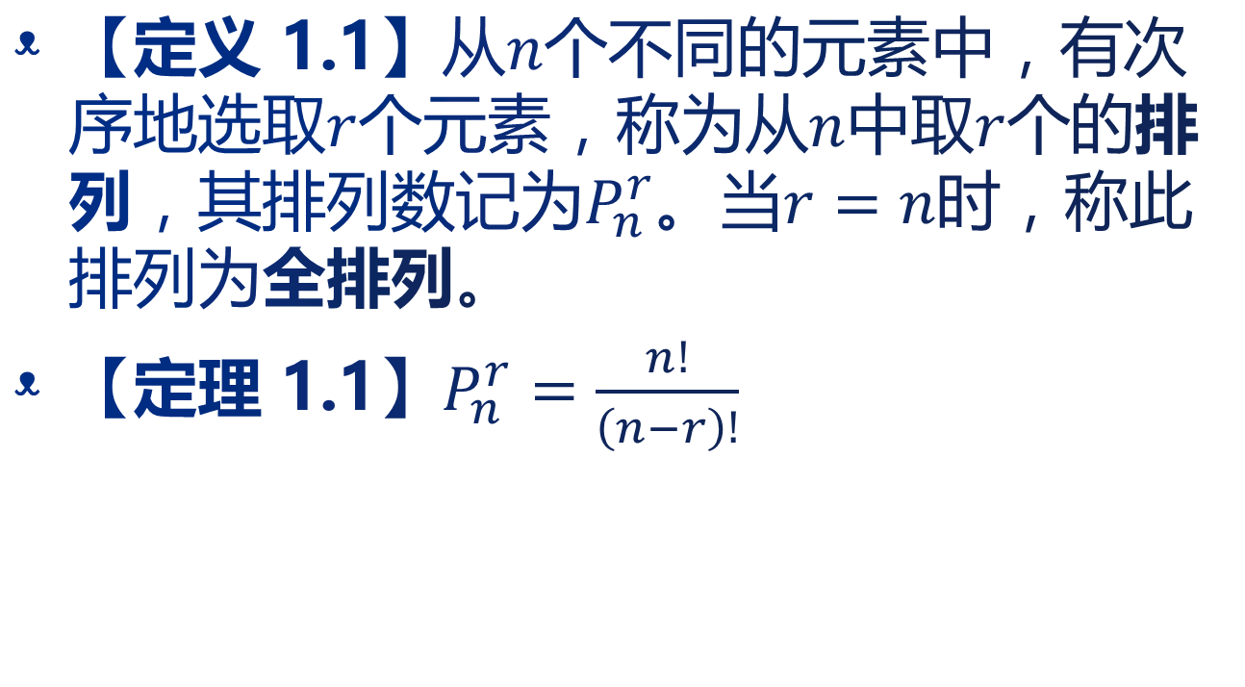
排列组合
【定义 1.1】从$n$个不同的元素中，有次序地选取$r$个元素，称为从$n$中取$r$个的排列，其排列数记为$P_{n}^{r}$。当$r=n$时，称此排列为全排列。
【定理 1.1】$P_{n}^{r}=\frac{n!}{\left(n−r\right)!}$

Slide 7
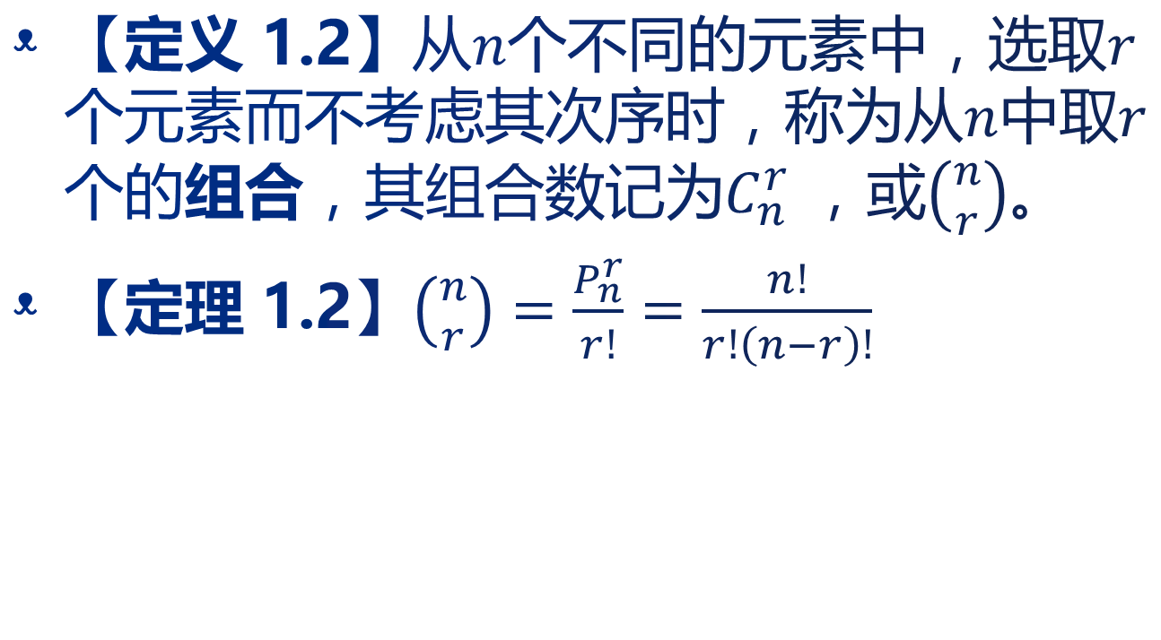
排列组合
【定义 1.2】从$n$个不同的元素中，选取$r$个元素而不考虑其次序时，称为从$n$中取$r$个的组合，其组合数记为$C_{n}^{r}$ ，或$\left({n \atop r}\right)$。
【定理 1.2】$\left({n \atop r}\right)=\frac{P_{n}^{r}}{r!}=\frac{n!}{r!\left(n−r\right)!}$

Slide 8
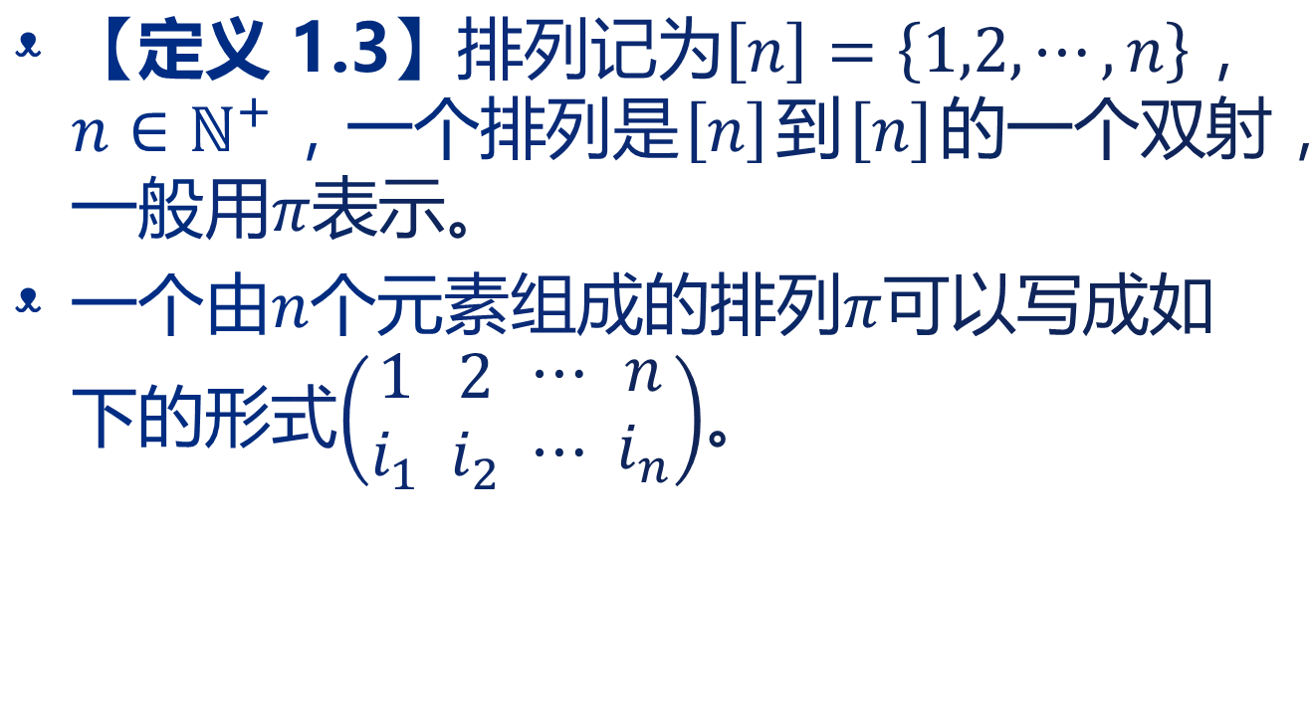
排列组合
【定义 1.3】排列记为$\left[n\right]=\left\{1,2,⋯,n\right\}$，$n∈ℕ^{+}$，一个排列是$\left[n\right]$到$\left[n\right]$的一个双射，一般用$π$表示。
一个由$n$个元素组成的排列$π$可以写成如下的形式$\left(\begin{matrix}1 \\ i_{1}\end{matrix} \begin{matrix}2 \\ i_{2}\end{matrix} \begin{matrix}⋯ \\ ⋯\end{matrix} \begin{matrix}n \\ i_{n}\end{matrix}\right)$。

Slide 9
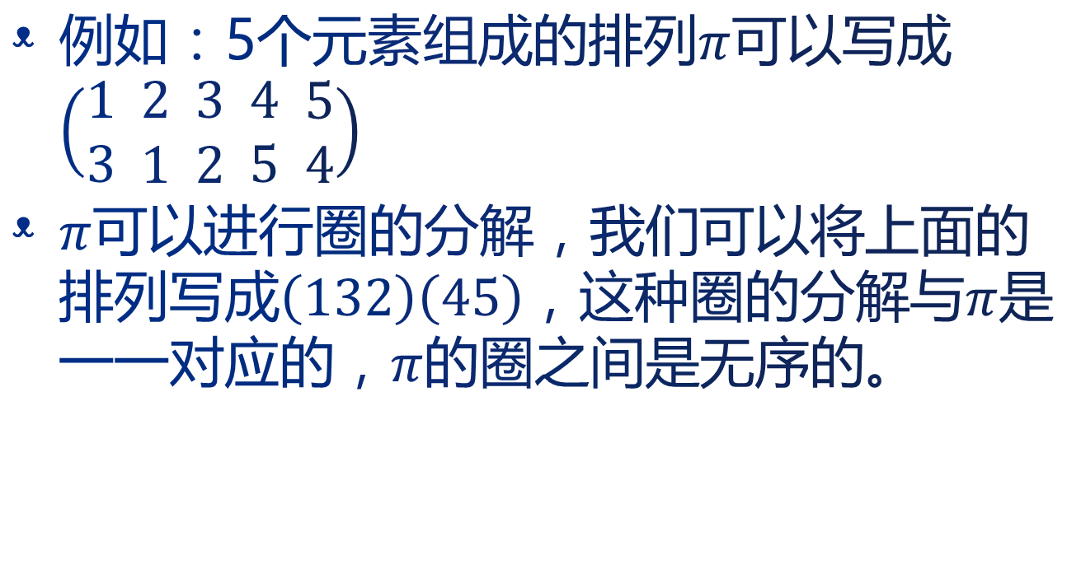
排列组合
例如：5个元素组成的排列$π$可以写成$\left(\begin{matrix}1 \\ 3\end{matrix} \begin{matrix}2 \\ 1\end{matrix} \begin{matrix}3 \\ 2\end{matrix} \begin{matrix}4 \\ 5\end{matrix} \begin{matrix}5 \\ 4\end{matrix}\right)$
$π$可以进行圈的分解，我们可以将上面的排列写成$\left(132\right)\left(45\right)$，这种圈的分解与$π$是一一对应的，$π$的圈之间是无序的。

Slide 10
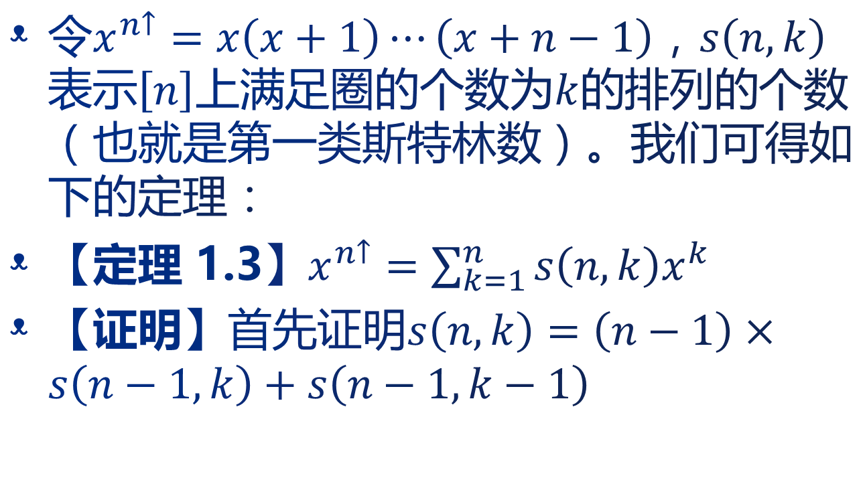
排列组合
令$x^{n↑}=x\left(x+1\right)⋯\left(x+n−1\right)$，$s\left(n,k\right)$表示$\left[n\right]$上满足圈的个数为$k$的排列的个数（也就是第一类斯特林数）。我们可得如下的定理：
【定理 1.3】$x^{n↑}=\sum_{k=1}^{n}{s\left(n,k\right)x^{k}}$
【证明】首先证明$s\left(n,k\right)=\left(n−1\right)×s\left(n−1,k\right)+s\left(n−1,k−1\right)$

Slide 11
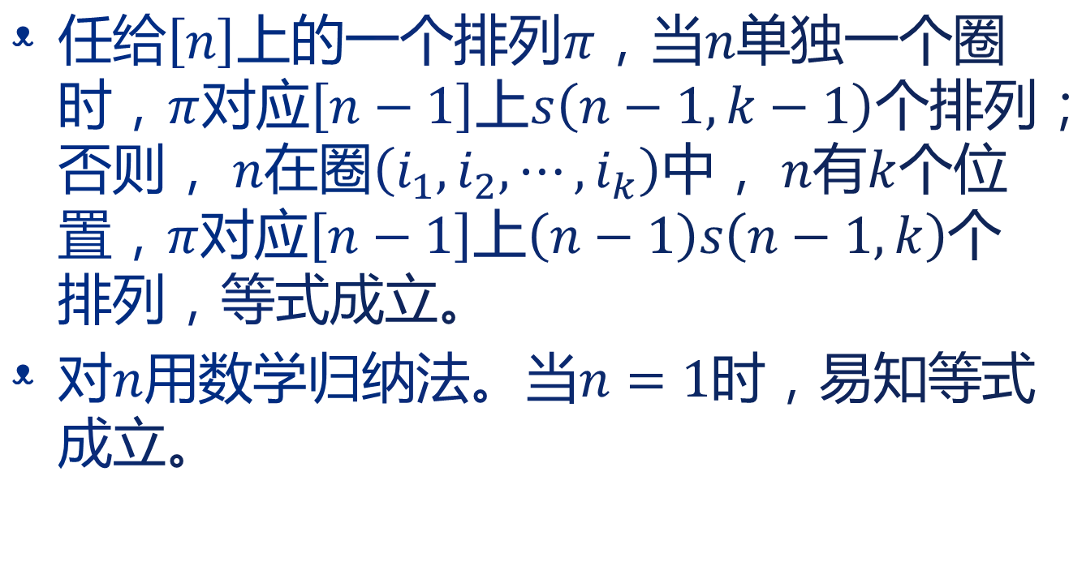
排列组合
任给$\left[n\right]$上的一个排列$π$，当$n$单独一个圈时，$π$对应$\left[n−1\right]$上$s\left(n−1,k−1\right)$个排列；否则， $n$在圈$\left(i_{1},i_{2},⋯,i_{k}\right)$中， $n$有$k$个位置，$π$对应$\left[n−1\right]$上$\left(n−1\right)s\left(n−1,k\right)$个排列，等式成立。
对$n$用数学归纳法。当$n=1$时，易知等式成立。

Slide 12
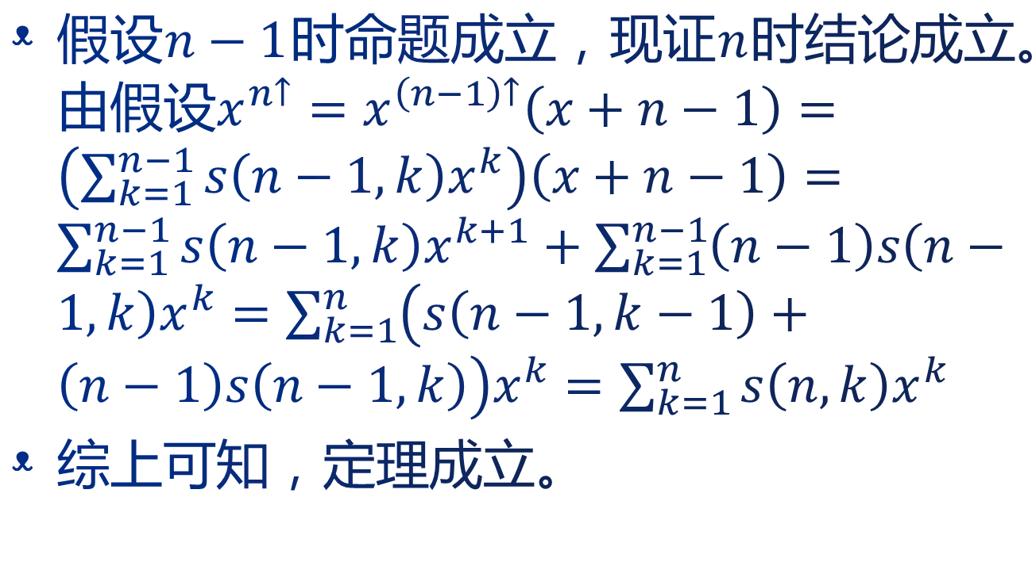
排列组合
假设$n−1$时命题成立，现证$n$时结论成立。由假设$x^{n↑}=x^{\left(n−1\right)↑}\left(x+n−1\right)=\left(\sum_{k=1}^{n−1}{s\left(n−1,k\right)x^{k}}\right)\left(x+n−1\right)=\sum_{k=1}^{n−1}{s\left(n−1,k\right)x^{k+1}}+\sum_{k=1}^{n−1}{\left(n−1\right)s\left(n−1,k\right)x^{k}}=\sum_{k=1}^{n}{\left(s\left(n−1,k−1\right)+\left(n−1\right)s\left(n−1,k\right)\right)x^{k}}=\sum_{k=1}^{n}{s\left(n,k\right)x^{k}}$
综上可知，定理成立。

Slide 13
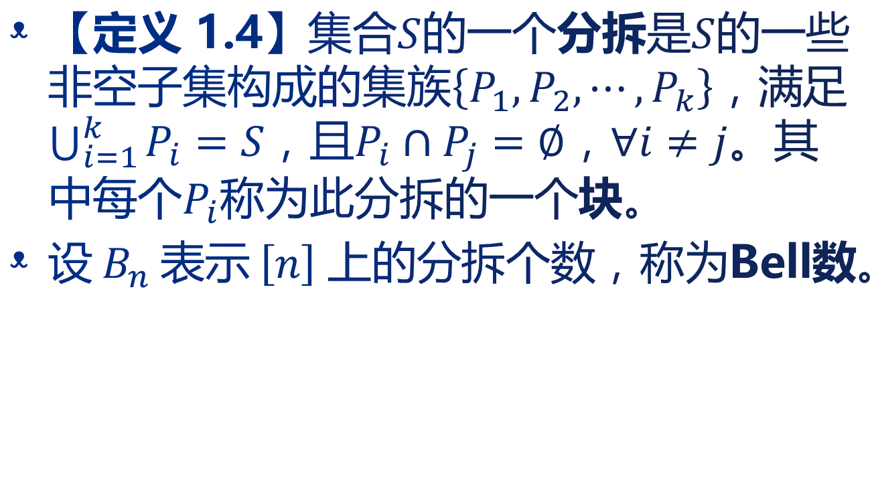
排列组合
【定义 1.4】集合$S$的一个分拆是$S$的一些非空子集构成的集族$\left\{P_{1},P_{2},⋯,P_{k}\right\}$，满足$\bigcup_{i=1}^{k}{P_{i}}=S$，且$P_{i}∩P_{j}=∅$，$∀i≠j$。其中每个$P_{i}$称为此分拆的一个块。
设$B_{n}$表示$\left[n\right]$上的分拆个数，称为Bell数。

Slide 14
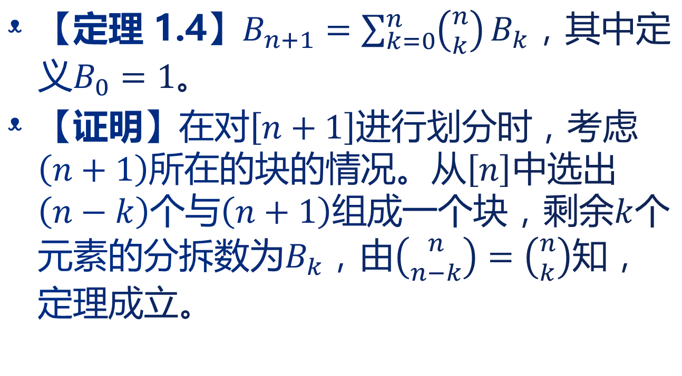
排列组合
【定理 1.4】$B_{n+1}=\sum_{k=0}^{n}{\left({n \atop k}\right)}B_{k}$，其中定义$B_{0}=1$。
【证明】在对$\left[n+1\right]$进行划分时，考虑$\left(n+1\right)$所在的块的情况。从$\left[n\right]$中选出$\left(n−k\right)$个与$\left(n+1\right)$组成一个块，剩余$k$个元素的分拆数为$B_{k}$，由$\left({n \atop n−k}\right)=\left({n \atop k}\right)$知，定理成立。

Slide 15
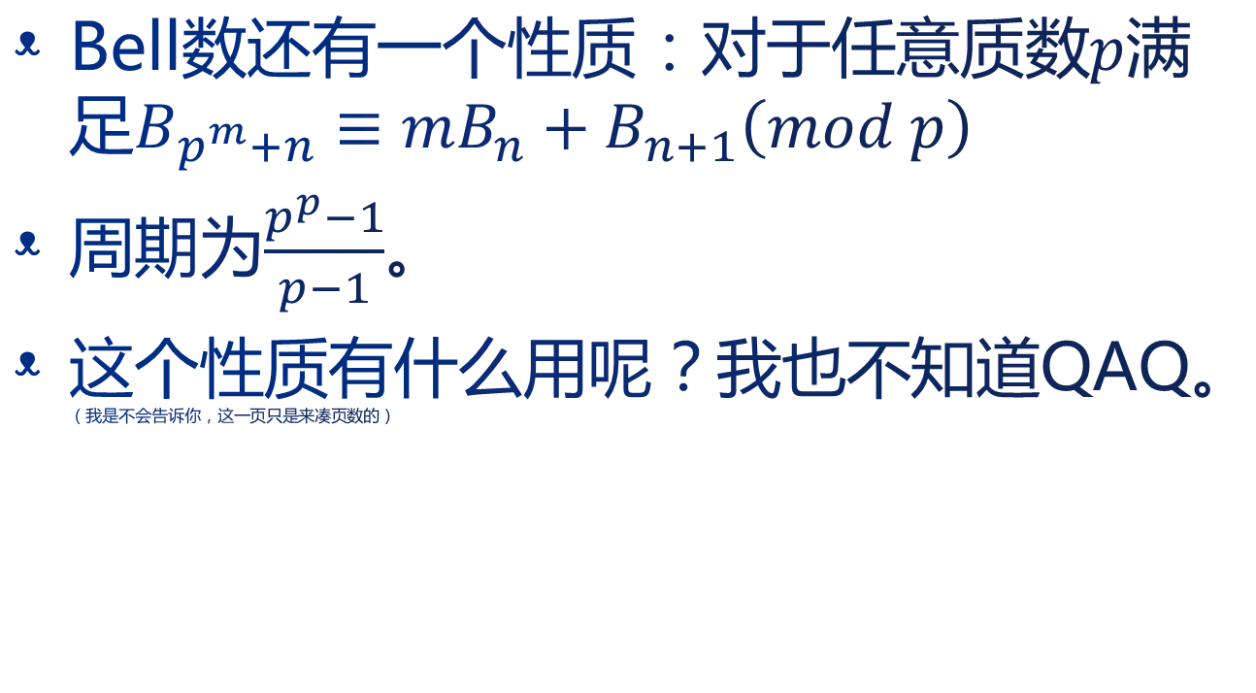
排列组合
Bell数还有一个性质：对于任意质数$p$满足$B_{p^{m}+n}≡mB_{n}+B_{n+1}\left(mod p\right)$
周期为$\frac{p^{p}−1}{p−1}$。
这个性质有什么用呢？我也不知道QAQ。（我是不会告诉你，这一页只是来凑页数的）

Slide 16
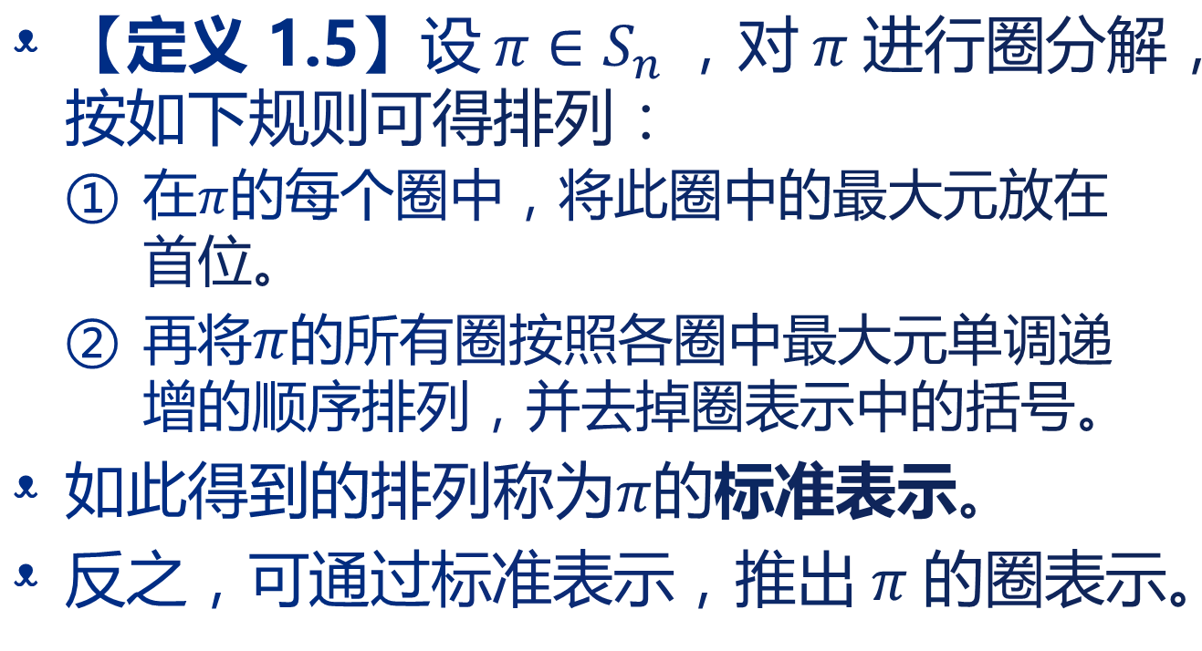
排列组合
【定义 1.5】设$π∈S_{n}$，对$π$进行圈分解，按如下规则可得排列：
在$π$的每个圈中，将此圈中的最大元放在首位。
再将$π$的所有圈按照各圈中最大元单调递增的顺序排列，并去掉圈表示中的括号。
如此得到的排列称为$π$的标准表示。
反之，可通过标准表示，推出$π$的圈表示。

Slide 17
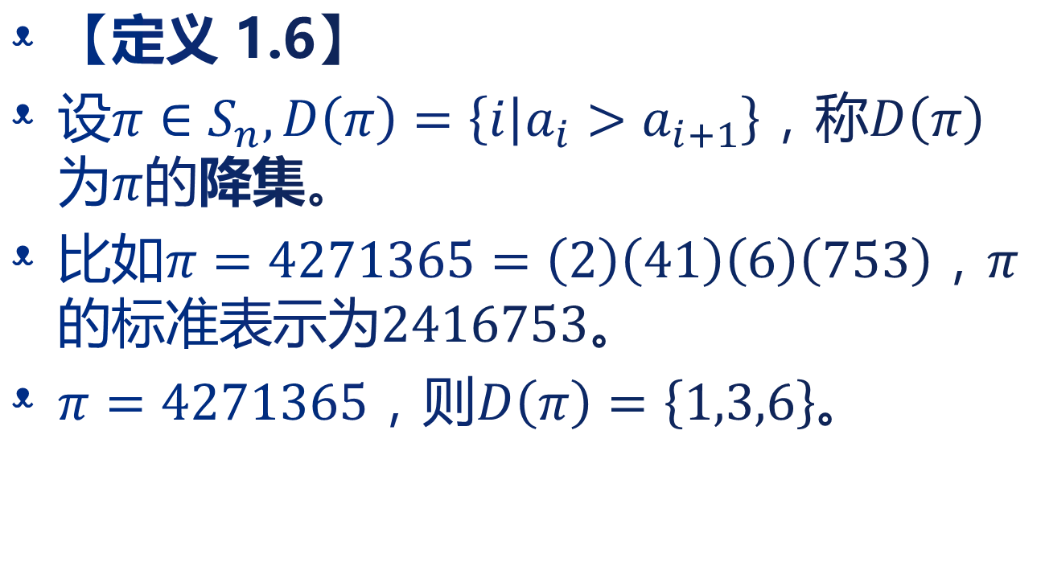
排列组合
【定义 1.6】
设$π∈S_{n},D\left(π\right)=\left\{i | a_{i}>a_{i+1}\right\}$，称$D\left(π\right)$为$π$的降集。
比如$π=4271365=\left(2\right)\left(41\right)\left(6\right)\left(753\right)$，$π$的标准表示为$2416753$。
$π=4271365$，则$D\left(π\right)=\left\{1,3,6\right\}$。

Slide 18
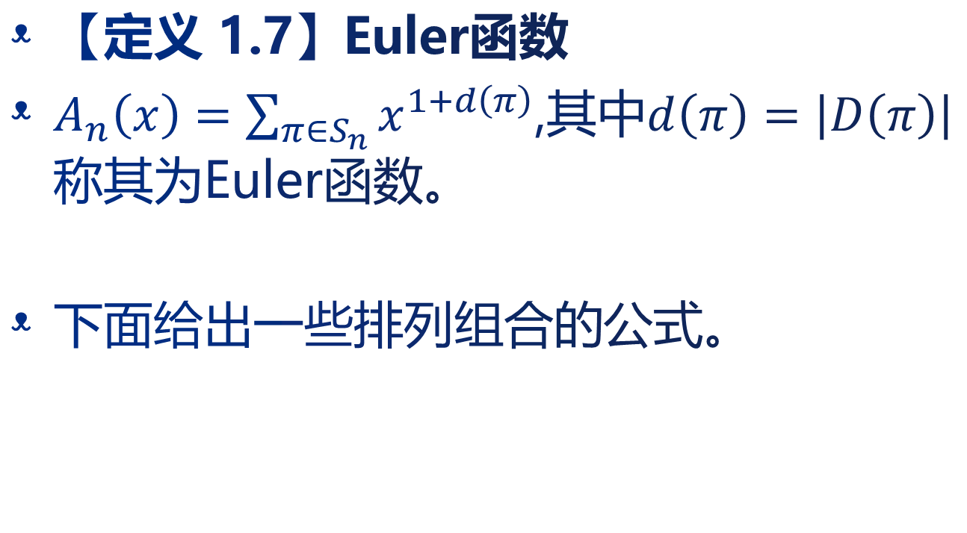
排列组合
【定义 1.7】Euler函数
$A_{n}\left(x\right)=\sum_{π∈S_{n}}{x^{1+d\left(π\right)}}$,其中$d\left(π\right)=\left|D\left(π\right)\right|$称其为Euler函数。
下面给出一些排列组合的公式。

Slide 19
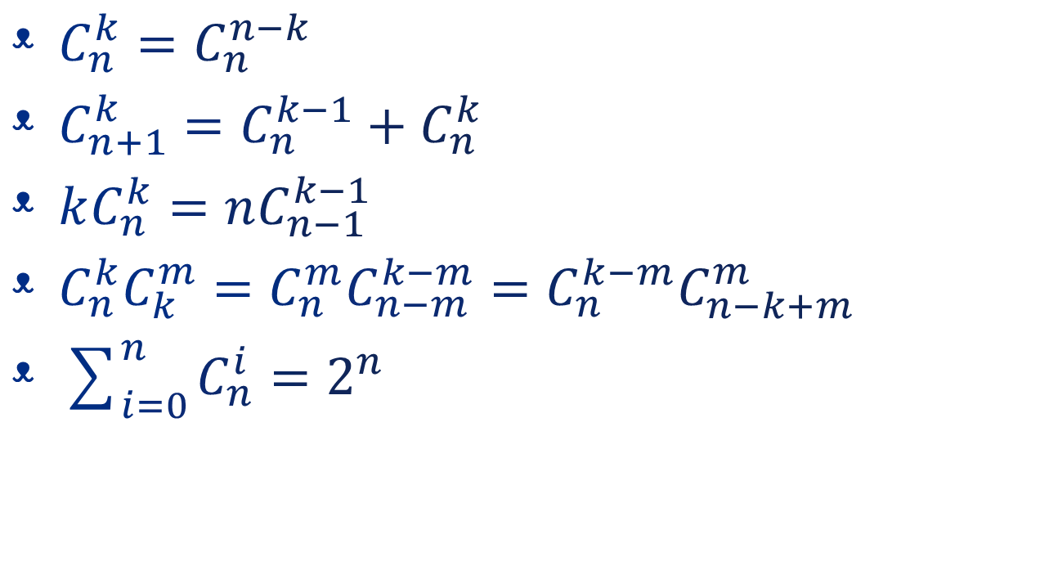
排列组合
$C_{n}^{k}=C_{n}^{n−k}$
$C_{n+1}^{k}=C_{n}^{k−1}+C_{n}^{k}$
$kC_{n}^{k}=nC_{n−1}^{k−1}$
$C_{n}^{k}C_{k}^{m}=C_{n}^{m}C_{n−m}^{k−m}=C_{n}^{k−m}C_{n−k+m}^{m}$
$\sum_{i=0}^{n}{C_{n}^{i}}=2^{n}$

Slide 20
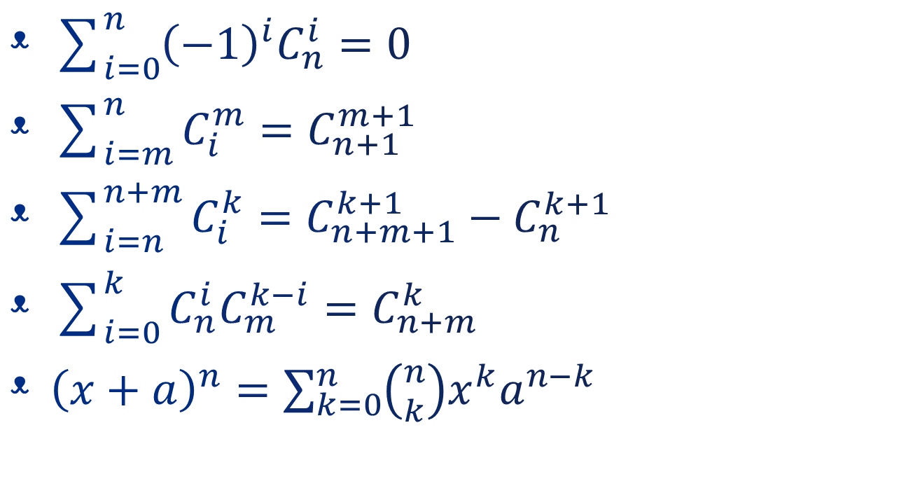
排列组合
$\sum_{i=0}^{n}{{\left(−1\right)}^{i}C_{n}^{i}}=0$
$\sum_{i=m}^{n}{C_{i}^{m}}=C_{n+1}^{m+1}$
$\sum_{i=n}^{n+m}{C_{i}^{k}}=C_{n+m+1}^{k+1}−C_{n}^{k+1}$
$\sum_{i=0}^{k}{C_{n}^{i}C_{m}^{k−i}}=C_{n+m}^{k}$
${\left(x+a\right)}^{n}=\sum_{k=0}^{n}{\left({n \atop k}\right)x^{k}a^{n−k}}$

Slide 21
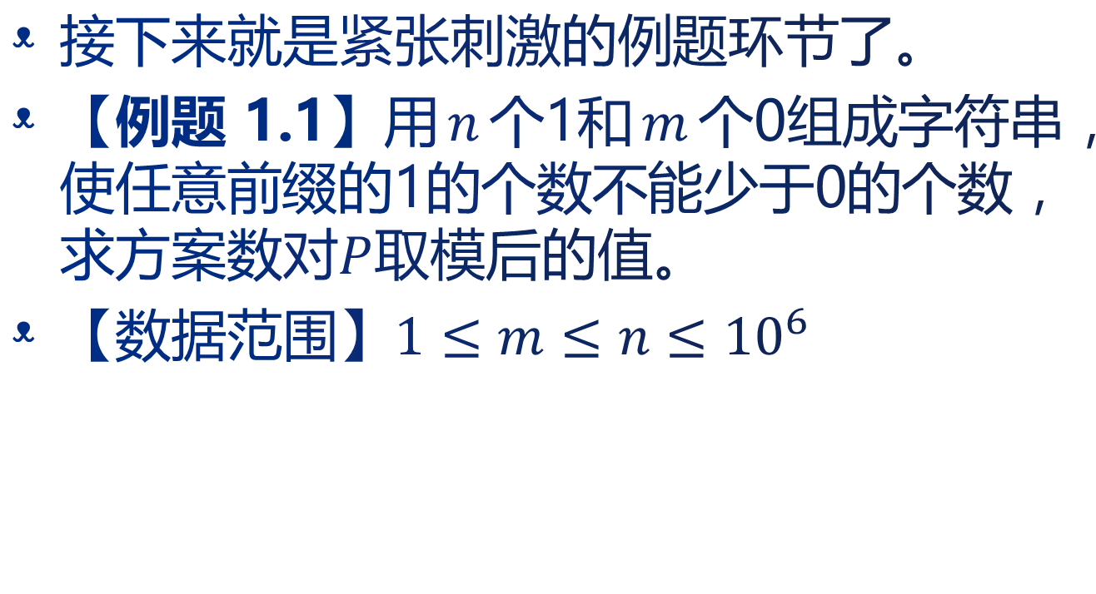
排列组合
接下来就是紧张刺激的例题环节了。
【例题 1.1】用$n$个1和$m$个0组成字符串，使任意前缀的1的个数不能少于0的个数，求方案数对$P$取模后的值。
【数据范围】$1≤m≤n≤{10}^{6}$

Slide 22
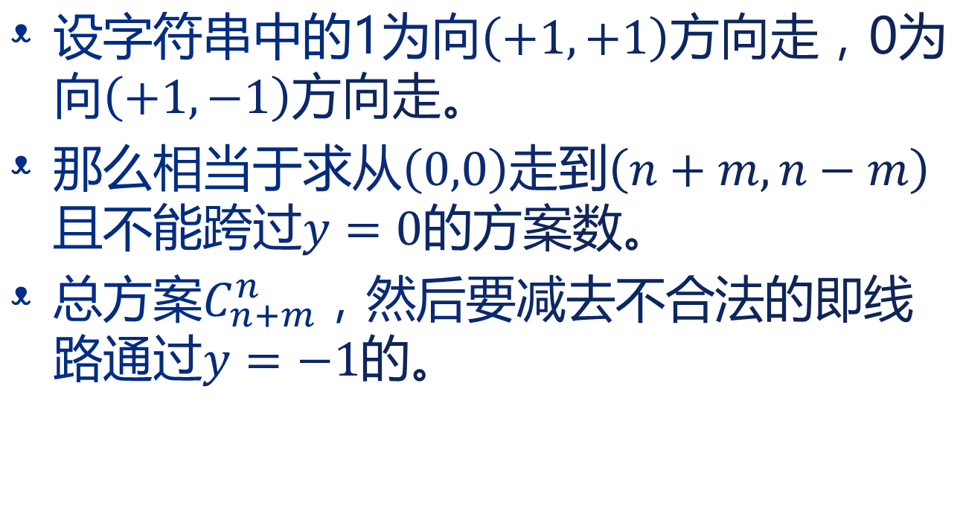
排列组合
设字符串中的1为向$\left(+1,+1\right)$方向走，0为向$\left(+1,−1\right)$方向走。
那么相当于求从$\left(0,0\right)$走到$\left(n+m,n−m\right)$且不能跨过$y=0$的方案数。
总方案$C_{n+m}^{n}$，然后要减去不合法的即线路通过$y=−1$的。

Slide 23
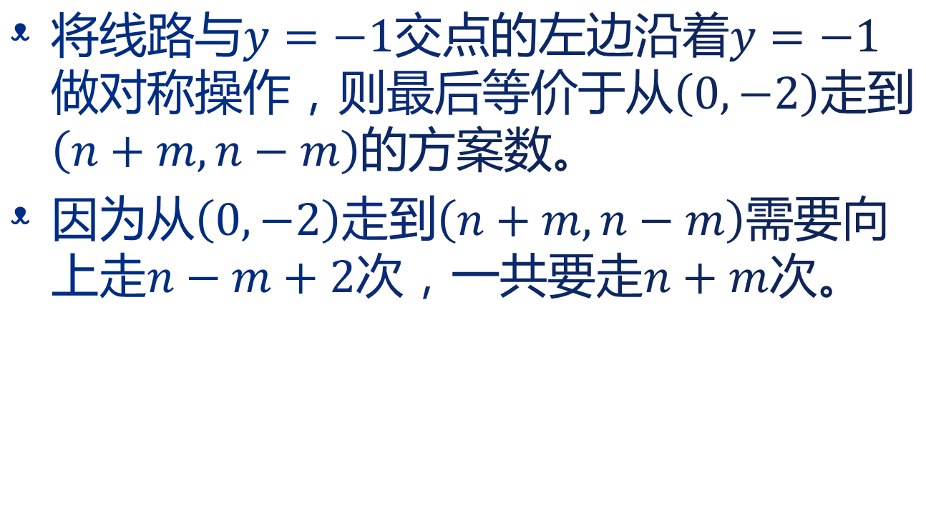
排列组合
将线路与$y=−1$交点的左边沿着$y=−1$做对称操作，则最后等价于从$\left(0,−2\right)$走到$\left(n+m,n−m\right)$的方案数。
因为从$\left(0,−2\right)$走到$\left(n+m,n−m\right)$需要向上走$n−m+2$次，一共要走$n+m$次。

Slide 24
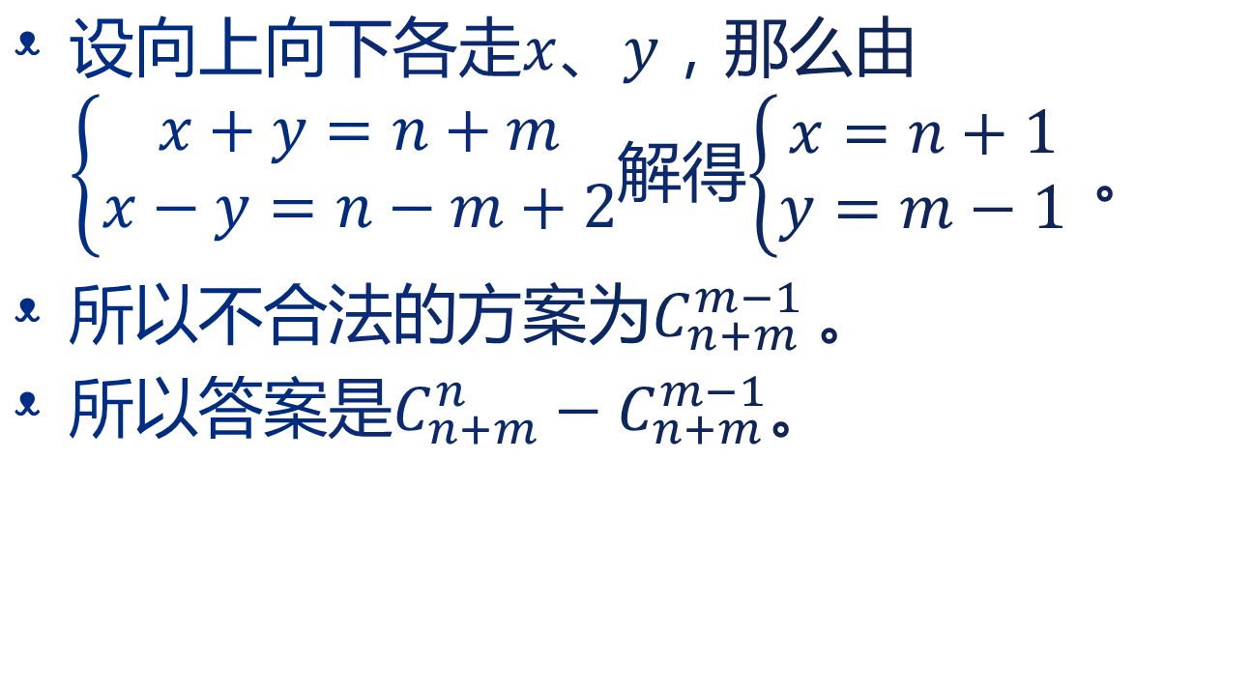
排列组合
设向上向下各走$x$、$y$，那么由$\left\{\begin{aligned}x+y=n+m \\ x−y=n−m+2\end{aligned}\right.$解得$\left\{\begin{aligned}x=n+1 \\ y=m−1\end{aligned}\right. 。$
所以不合法的方案为$C_{n+m}^{m−1}$。
所以答案是$C_{n+m}^{n}−C_{n+m}^{m−1}$。

Slide 25
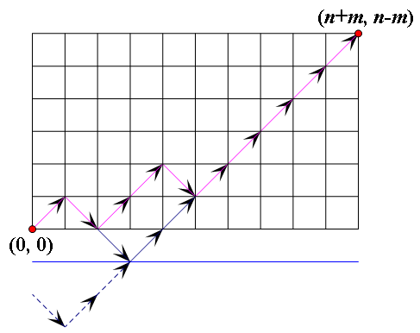
排列组合
图大概长这样：

Slide 26
卡特兰数
2

Slide 27
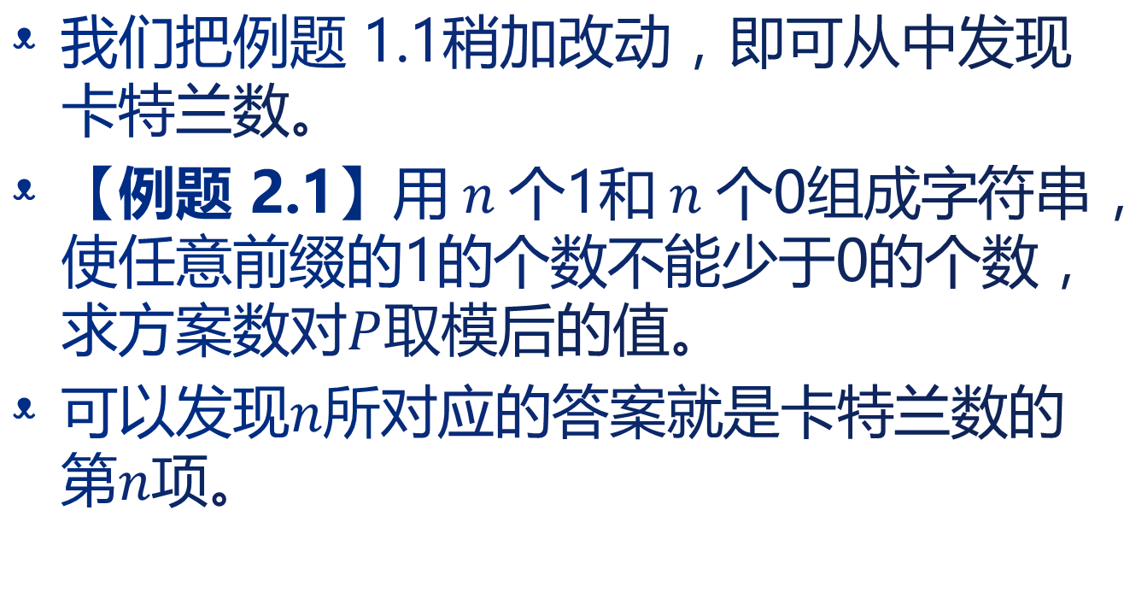
卡特兰数
我们把例题 1.1稍加改动，即可从中发现卡特兰数。
【例题 2.1】用$n$个1和$n$个0组成字符串，使任意前缀的1的个数不能少于0的个数，求方案数对$P$取模后的值。
可以发现$n$所对应的答案就是卡特兰数的第$n$项。

Slide 28
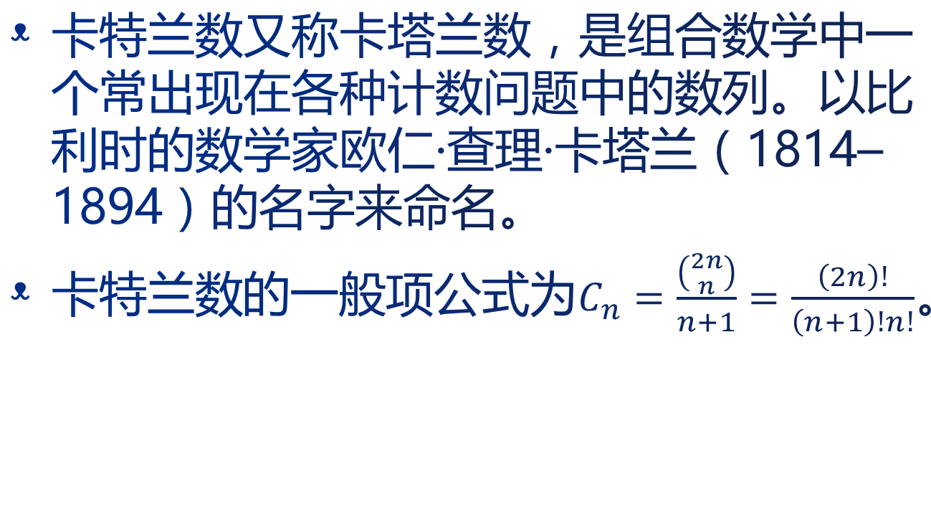
卡特兰数
卡特兰数又称卡塔兰数，是组合数学中一个常出现在各种计数问题中的数列。以比利时的数学家欧仁·查理·卡塔兰（1814–1894）的名字来命名。
卡特兰数的一般项公式为$C_{n}=\frac{\left({2n \atop n}\right)}{n+1}=\frac{\left(2n\right)!}{\left(n+1\right)!n!}$。

Slide 29
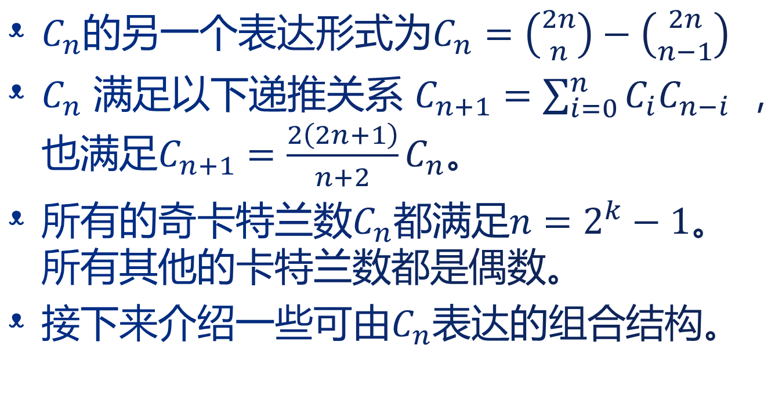
卡特兰数
$C_{n}$的另一个表达形式为$C_{n}=\left({2n \atop n}\right)−\left({2n \atop n−1}\right)$
$C_{n}$满足以下递推关系$C_{n+1}=\sum_{i=0}^{n}{C_{i}C_{n−i}}$，也满足$C_{n+1}=\frac{2\left(2n+1\right)}{n+2}C_{n}$。
所有的奇卡特兰数$C_{n}$都满足$n=2^{k}−1$。所有其他的卡特兰数都是偶数。
接下来介绍一些可由$C_{n}$表达的组合结构。

Slide 30
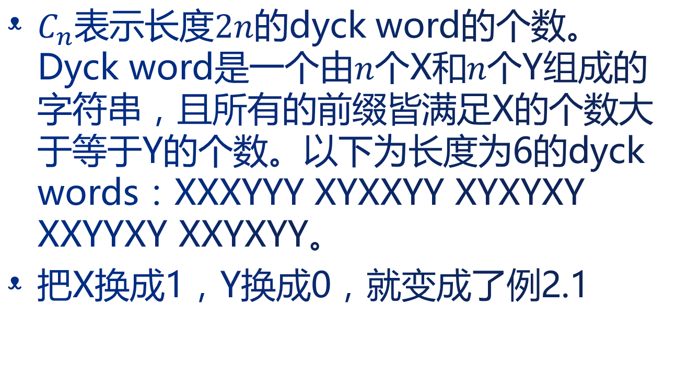
卡特兰数
$C_{n}$表示长度$2n$的dyck word的个数。Dyck word是一个由$n$个X和$n$个Y组成的字符串，且所有的前缀皆满足X的个数大于等于Y的个数。以下为长度为6的dyck words：XXXYYY XYXXYY XYXYXY XXYYXY XXYXYY。
把X换成1，Y换成0，就变成了例2.1

Slide 31
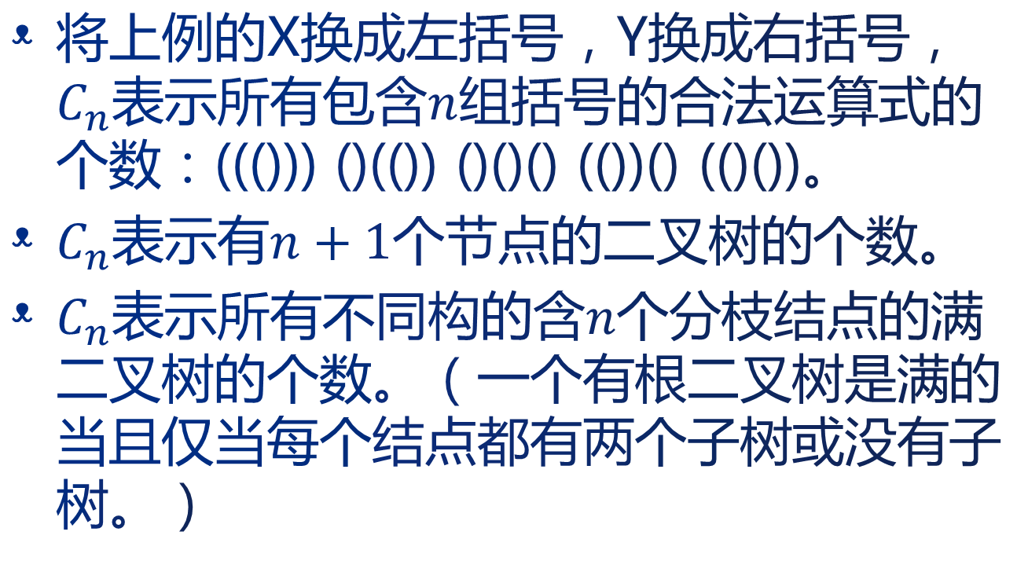
卡特兰数
将上例的X换成左括号，Y换成右括号， $C_{n}$表示所有包含$n$组括号的合法运算式的个数：((())) ()(()) ()()() (())() (()())。
$C_{n}$表示有$n+1$个节点的二叉树的个数。
$C_{n}$表示所有不同构的含$n$个分枝结点的满二叉树的个数。（一个有根二叉树是满的当且仅当每个结点都有两个子树或没有子树。）

Slide 32
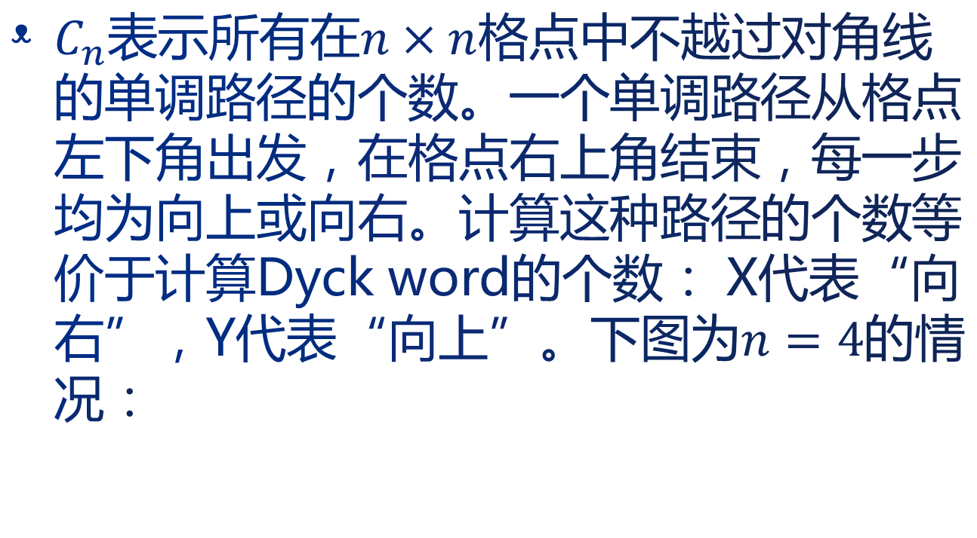
卡特兰数
$C_{n}$表示所有在$n×n$格点中不越过对角线的单调路径的个数。一个单调路径从格点左下角出发，在格点右上角结束，每一步均为向上或向右。计算这种路径的个数等价于计算Dyck word的个数： X代表“向右”，Y代表“向上”。下图为$n=4$的情况：

Slide 33
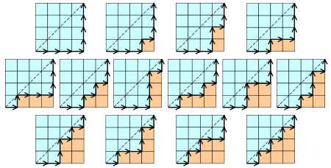
卡特兰数

Slide 34
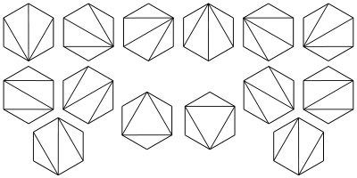
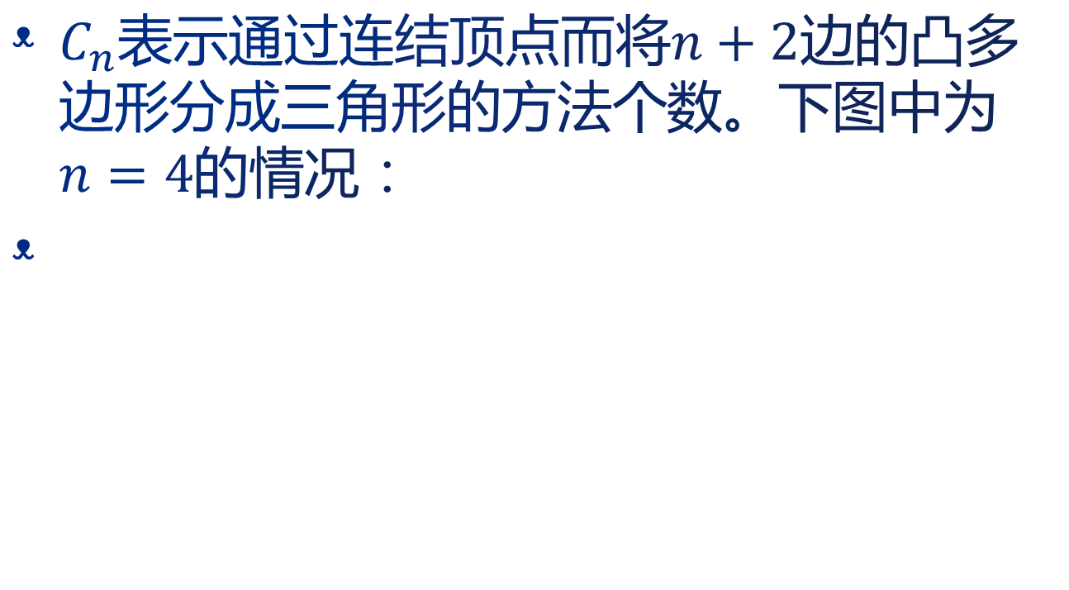
卡特兰数
$C_{n}$表示通过连结顶点而将$n+2$边的凸多边形分成三角形的方法个数。下图中为$n=4$的情况：

Slide 35
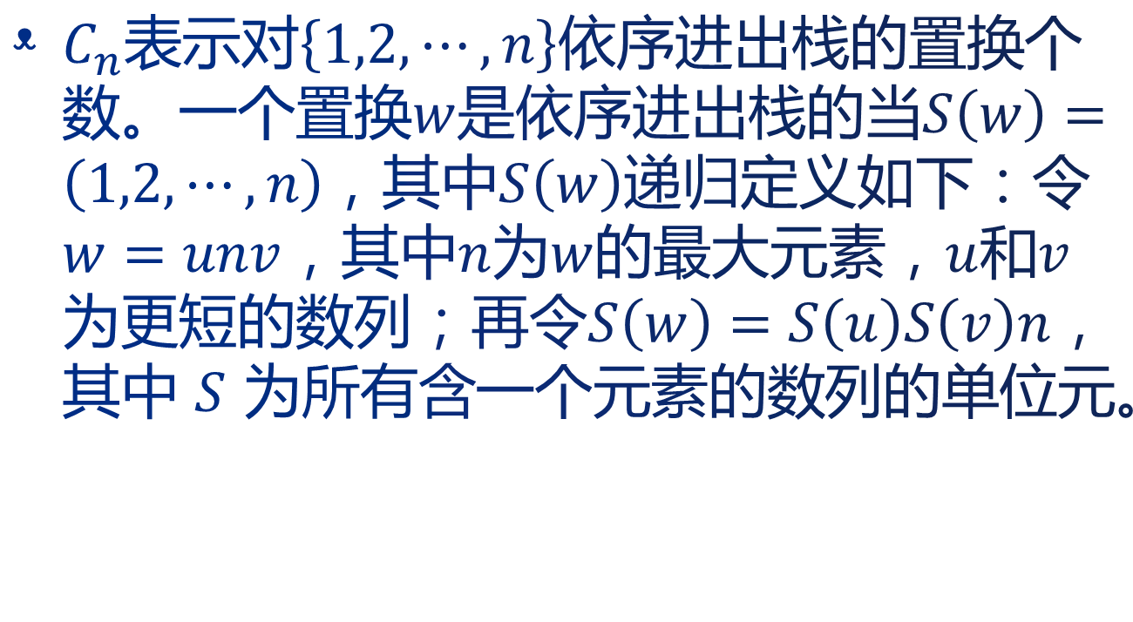
卡特兰数
$C_{n}$表示对$\left\{1,2,⋯,n\right\}$依序进出栈的置换个数。一个置换$w$是依序进出栈的当$S\left(w\right)=\left(1,2,⋯,n\right)$，其中$S\left(w\right)$递归定义如下：令$w=unv$，其中$n$为$w$的最大元素，$u$和$v$为更短的数列；再令$S\left(w\right)=S\left(u\right)S\left(v\right)n$，其中$S$为所有含一个元素的数列的单位元。

Slide 36
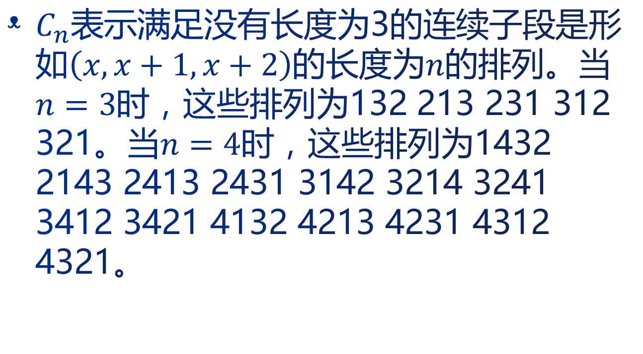
卡特兰数
$C_{n}$表示满足没有长度为3的连续子段是形如$\left(x,x+1,x+2\right)$的长度为$n$的排列。当$n=3$时，这些排列为132 213 231 312 321。当$n=4$时，这些排列为1432 2143 2413 2431 3142 3214 3241 3412 3421 4132 4213 4231 4312 4321。

Slide 37
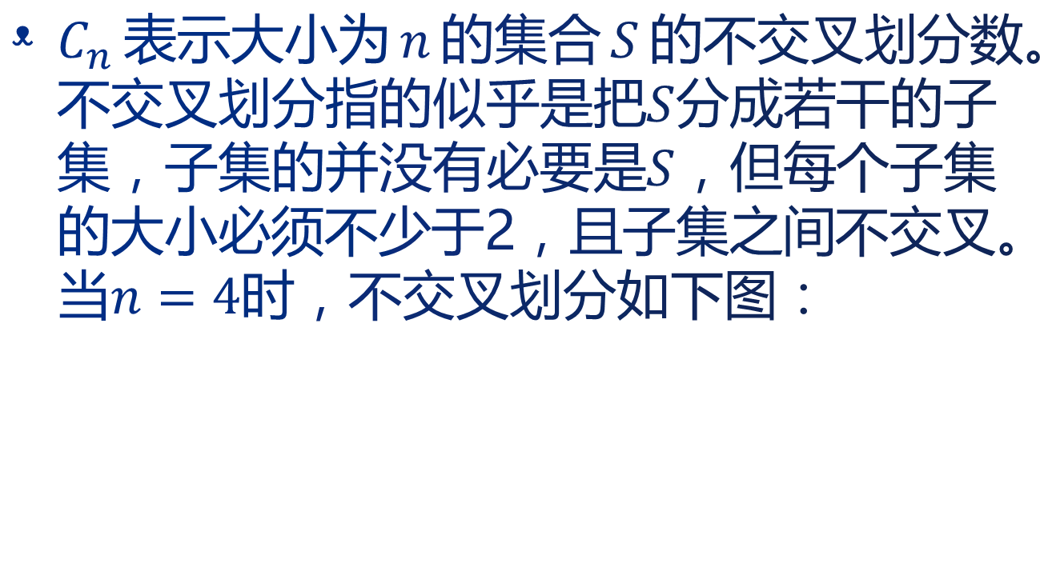
卡特兰数
$C_{n}$表示大小为$n$的集合$S$的不交叉划分数。不交叉划分指的似乎是把$S$分成若干的子集，子集的并没有必要是$S$，但每个子集的大小必须不少于2，且子集之间不交叉。当$n=4$时，不交叉划分如下图：

Slide 38
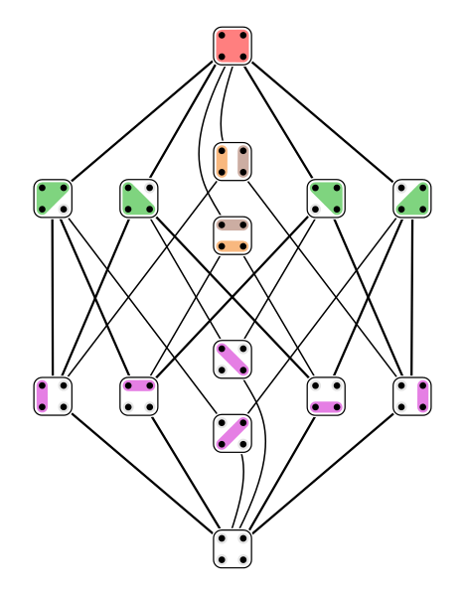
卡特兰数

Slide 39
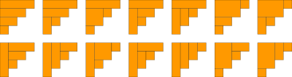
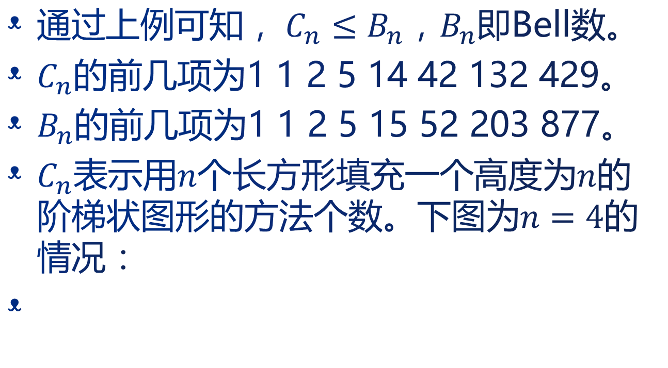
卡特兰数
$通过$上例可知， $C_{n}≤B_{n}，B_{n}$即Bell数。
$C_{n}$的前几项为1 1 2 5 14 42 132 429。
$B_{n}$的前几项为1 1 2 5 15 52 203 877。
$C_{n}$表示用$n$个长方形填充一个高度为$n$的阶梯状图形的方法个数。下图为$n=4$的情况：

Slide 40
卡特兰数
接下来就是紧张刺激的例题环节了。
卡特兰数会有例题吗？裸题我就不放了。
还有道和与卡特兰数的生成函数有关的题我放在生成函数的例题里了，到时候再讲。

Slide 41
斯特林数
3

Slide 42
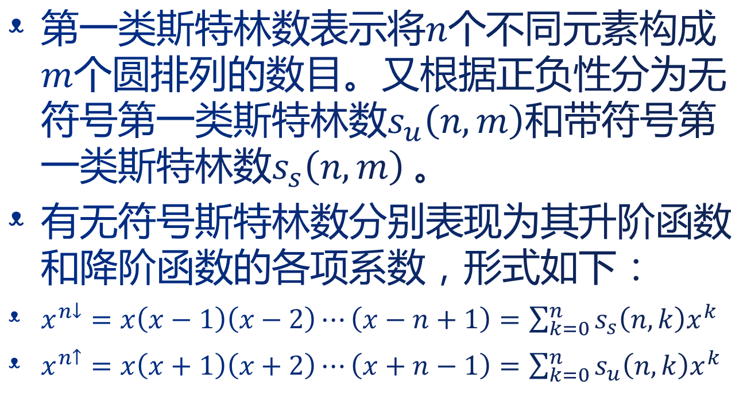
斯特林数
第一类斯特林数表示将$n$个不同元素构成$m$个圆排列的数目。又根据正负性分为无符号第一类斯特林数$s_{u}\left(n,m\right)$和带符号第一类斯特林数$s_{s}\left(n,m\right)$。
有无符号斯特林数分别表现为其升阶函数和降阶函数的各项系数，形式如下：
$x^{n↓}=x\left(x−1\right)\left(x−2\right)⋯\left(x−n+1\right)=\sum_{k=0}^{n}{s_{s}\left(n,k\right)x^{k}}$
$x^{n↑}=x\left(x+1\right)\left(x+2\right)⋯\left(x+n−1\right)=\sum_{k=0}^{n}{s_{u}\left(n,k\right)x^{k}}$

Slide 43
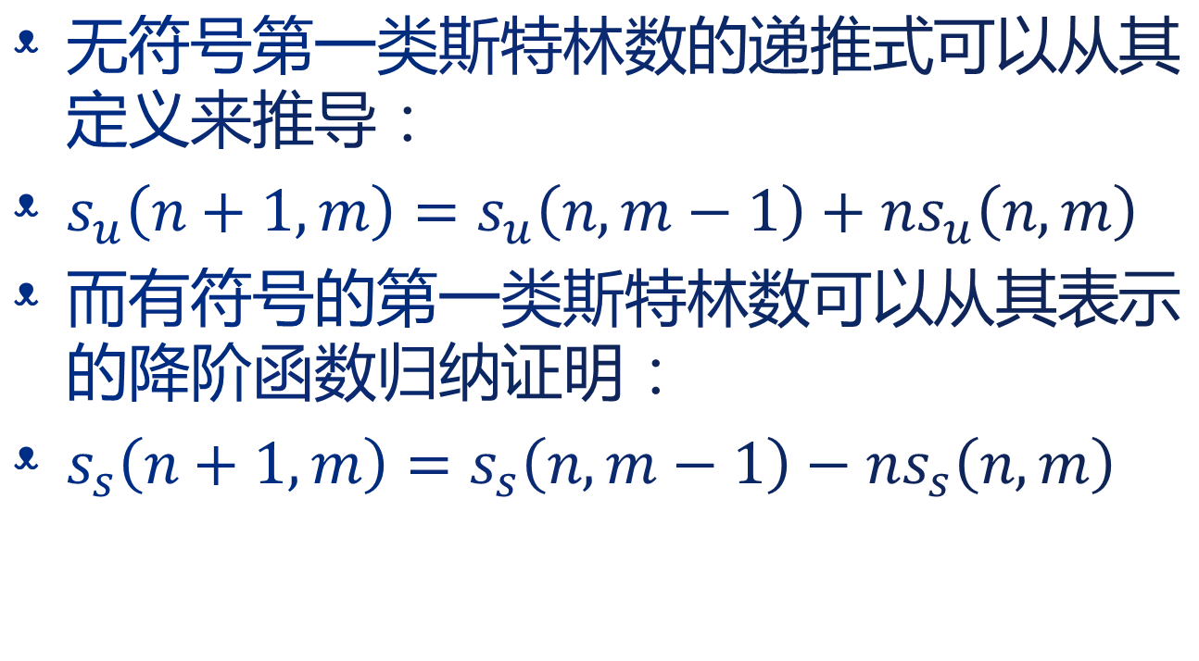
斯特林数
无符号第一类斯特林数的递推式可以从其定义来推导：
$s_{u}\left(n+1,m\right)=s_{u}\left(n,m−1\right)+ns_{u}\left(n,m\right)$
而有符号的第一类斯特林数可以从其表示的降阶函数归纳证明：
$s_{s}\left(n+1,m\right)=s_{s}\left(n,m−1\right)−ns_{s}\left(n,m\right)$

Slide 44
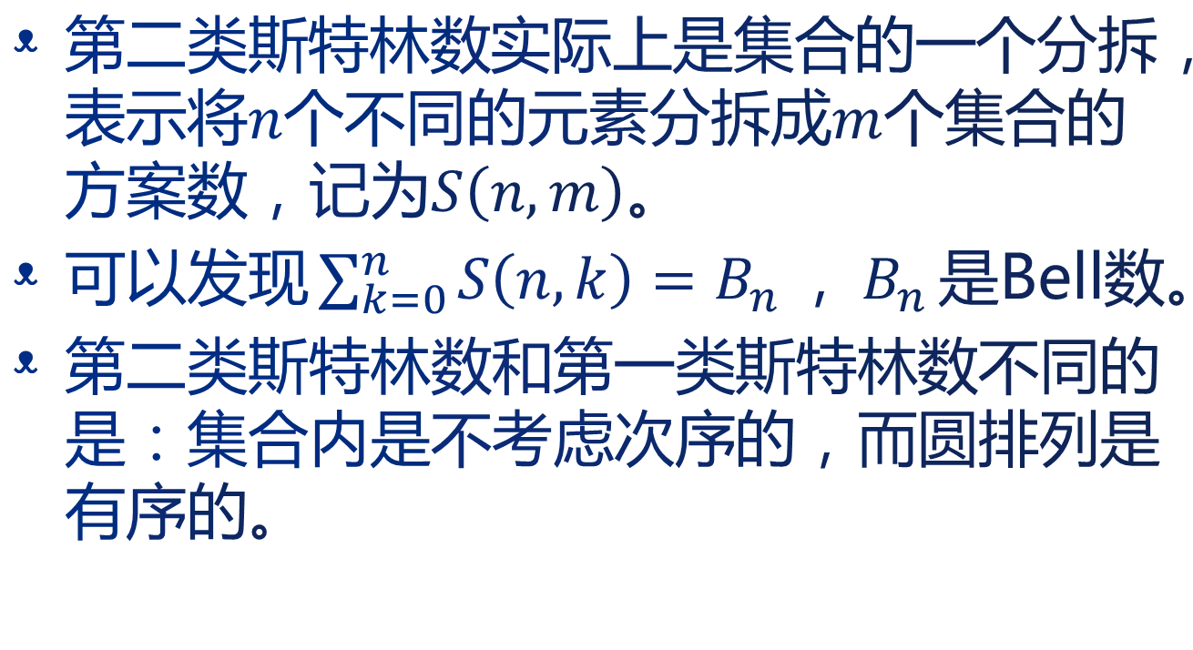
斯特林数
第二类斯特林数实际上是集合的一个分拆，表示将$n$个不同的元素分拆成$m$个集合的方案数，记为$S\left(n,m\right)$。
可以发现$\sum_{k=0}^{n}{S\left(n,k\right)}=B_{n}$，$B_{n}$是Bell数。
第二类斯特林数和第一类斯特林数不同的是：集合内是不考虑次序的，而圆排列是有序的。

Slide 45
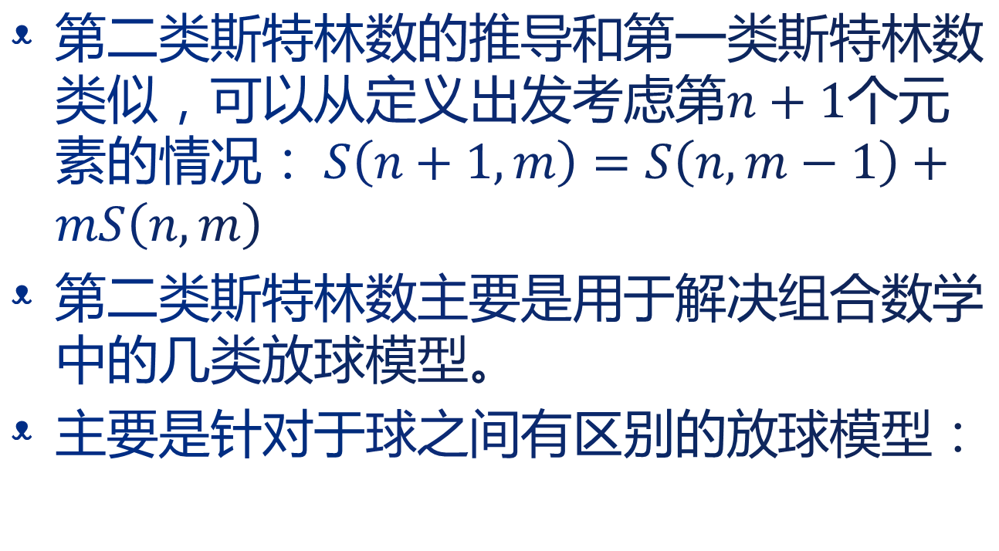
斯特林数
第二类斯特林数的推导和第一类斯特林数类似，可以从定义出发考虑第$n+1$个元素的情况： $S\left(n+1,m\right)=S\left(n,m−1\right)+mS\left(n,m\right)$
第二类斯特林数主要是用于解决组合数学中的几类放球模型。
主要是针对于球之间有区别的放球模型：

Slide 46
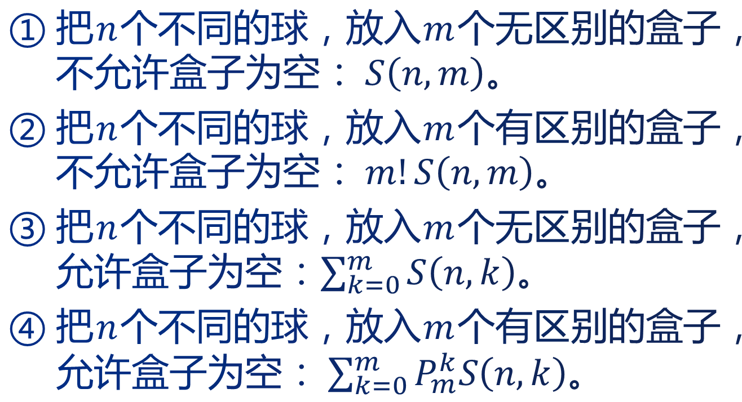
斯特林数
把$n$个不同的球，放入$m$个无区别的盒子，不允许盒子为空： $S\left(n,m\right)$。
把$n$个不同的球，放入$m$个有区别的盒子，不允许盒子为空： $m!S\left(n,m\right)$。
把$n$个不同的球，放入$m$个无区别的盒子，允许盒子为空：$\sum_{k=0}^{m}{S\left(n,k\right)}$。
把$n$个不同的球，放入$m$个有区别的盒子，允许盒子为空： $\sum_{k=0}^{m}{P_{m}^{k}S\left(n,k\right)}$。

Slide 47
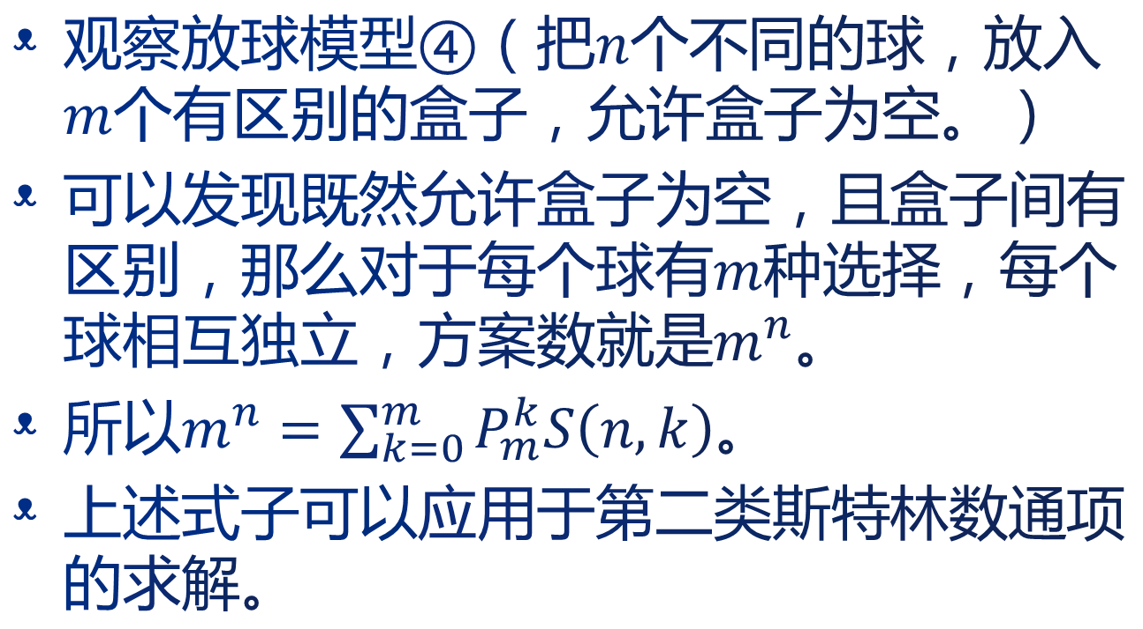
斯特林数
观察放球模型④（把$n$个不同的球，放入$m$个有区别的盒子，允许盒子为空。）
可以发现既然允许盒子为空，且盒子间有区别，那么对于每个球有$m$种选择，每个球相互独立，方案数就是$m^{n}$。
所以$m^{n}=\sum_{k=0}^{m}{P_{m}^{k}S\left(n,k\right)}$。
上述式子可以应用于第二类斯特林数通项的求解。

Slide 48
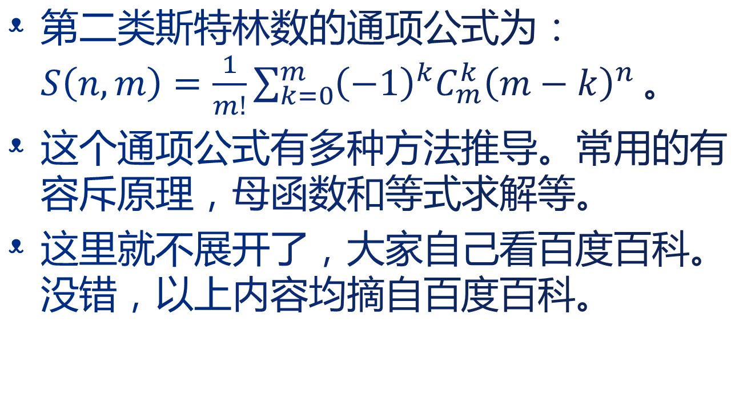
斯特林数
第二类斯特林数的通项公式为： $S\left(n,m\right)=\frac{1}{m!}\sum_{k=0}^{m}{{\left(−1\right)}^{k}C_{m}^{k}{\left(m−k\right)}^{n}}$。
这个通项公式有多种方法推导。常用的有容斥原理，母函数和等式求解等。
这里就不展开了，大家自己看百度百科。没错，以上内容均摘自百度百科。

Slide 49
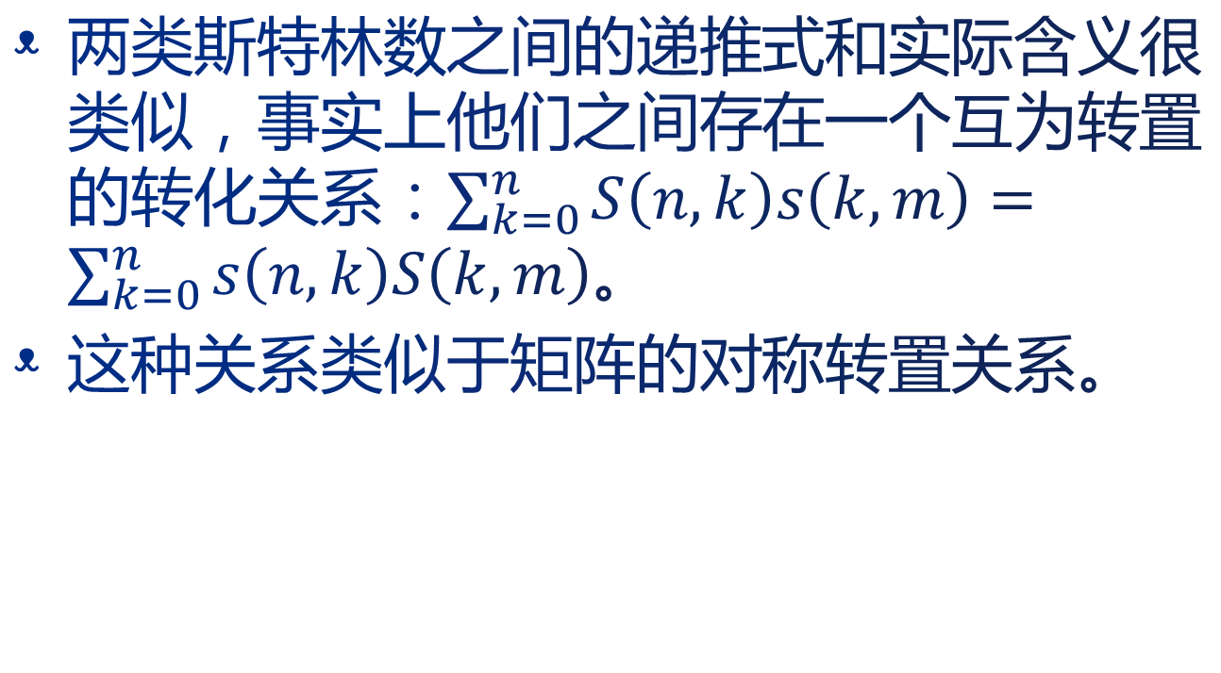
斯特林数
两类斯特林数之间的递推式和实际含义很类似，事实上他们之间存在一个互为转置的转化关系：$\sum_{k=0}^{n}{S\left(n,k\right)s\left(k,m\right)}=\sum_{k=0}^{n}{s\left(n,k\right)S\left(k,m\right)}$。
这种关系类似于矩阵的对称转置关系。

Slide 50
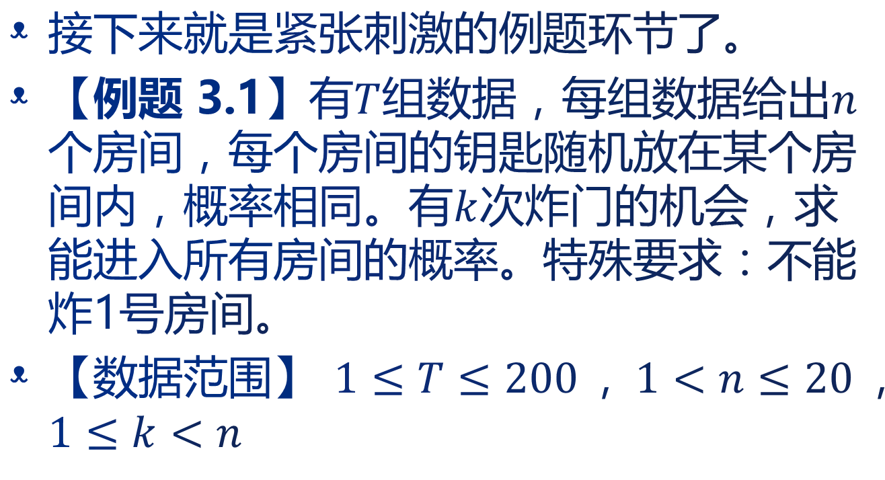
斯特林数
接下来就是紧张刺激的例题环节了。
【例题 3.1】有$T$组数据，每组数据给出$n$个房间，每个房间的钥匙随机放在某个房间内，概率相同。有$k$次炸门的机会，求能进入所有房间的概率。特殊要求：不能炸1号房间。
【数据范围】 $1≤T≤200$，$1<n≤20$，$1≤k<n$

Slide 51
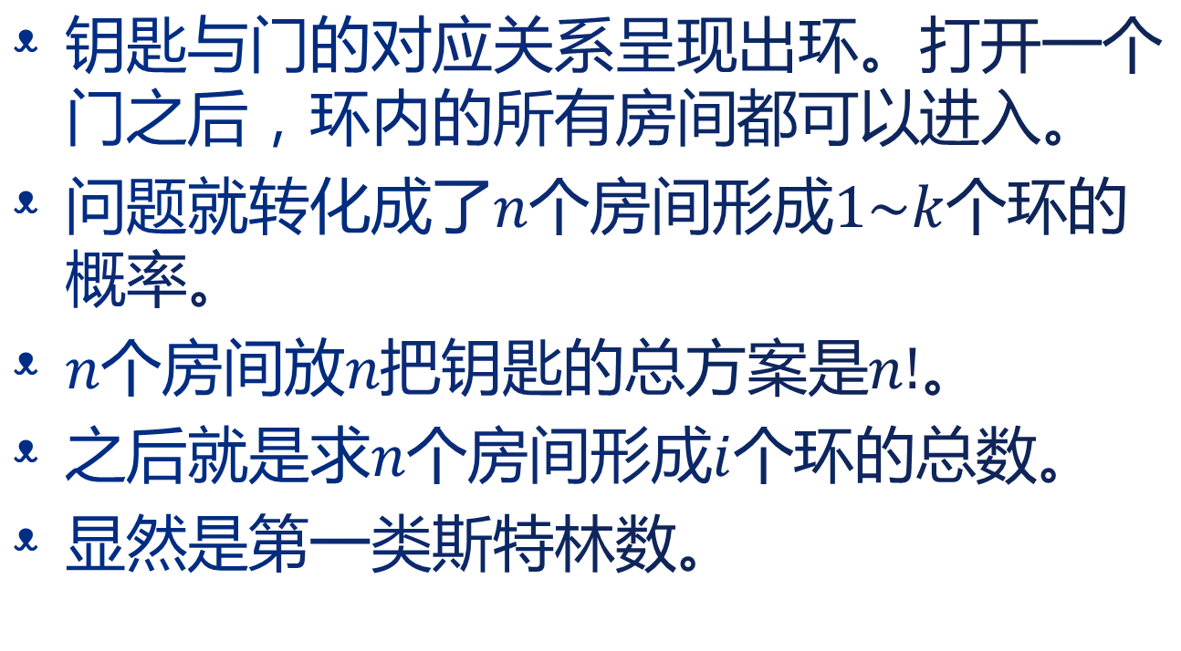
斯特林数
钥匙与门的对应关系呈现出环。打开一个门之后，环内的所有房间都可以进入。
问题就转化成了$n$个房间形成$1\sim k$个环的概率。
$n$个房间放$n把$钥匙的总方案是$n!$。
之后就是求$n$个房间形成$i$个环的总数。
显然是第一类斯特林数。

Slide 52
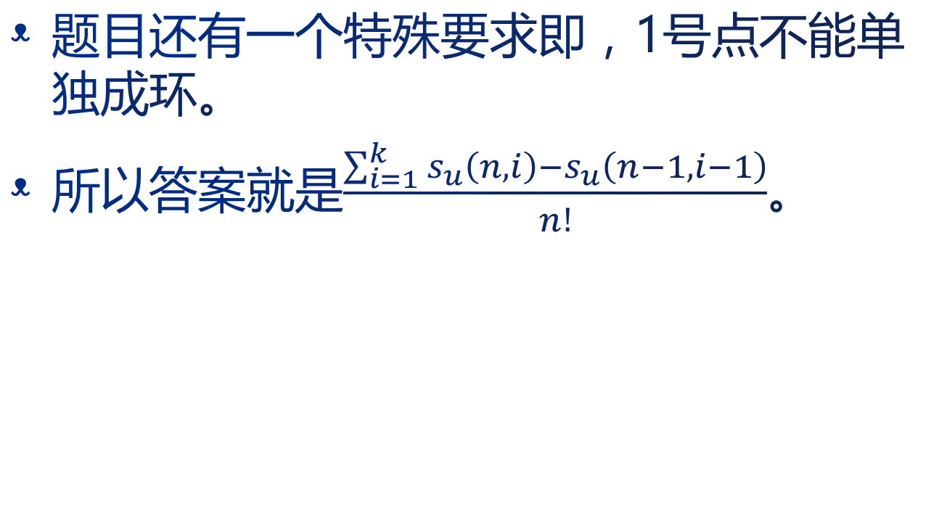
斯特林数
题目还有一个特殊要求即，1号点不能单独成环。
所以答案就是$\frac{\sum_{i=1}^{k}{s_{u}\left(n,i\right)−s_{u}\left(n−1,i−1\right)}}{n!}$。

Slide 53
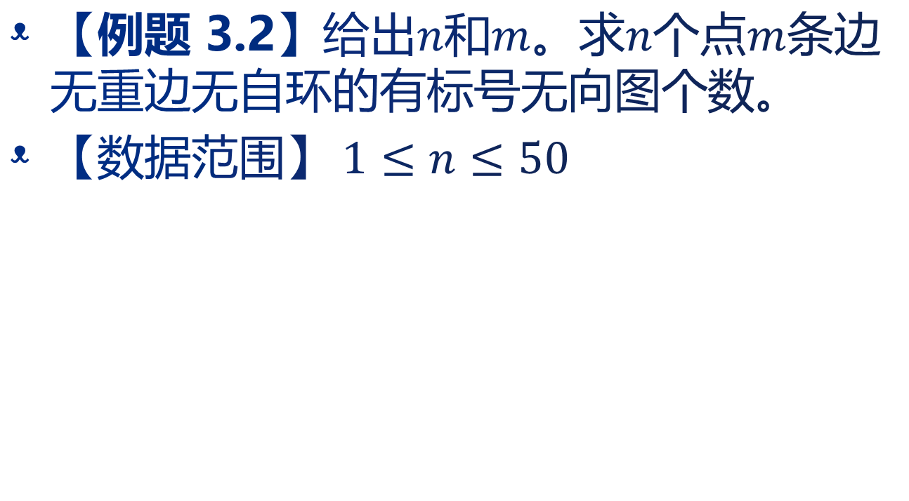
斯特林数
【例题 3.2】给出$n$和$m$。求$n$个点$m$条边无重边无自环的有标号无向图个数。
【数据范围】 $1≤n≤50$

Slide 54
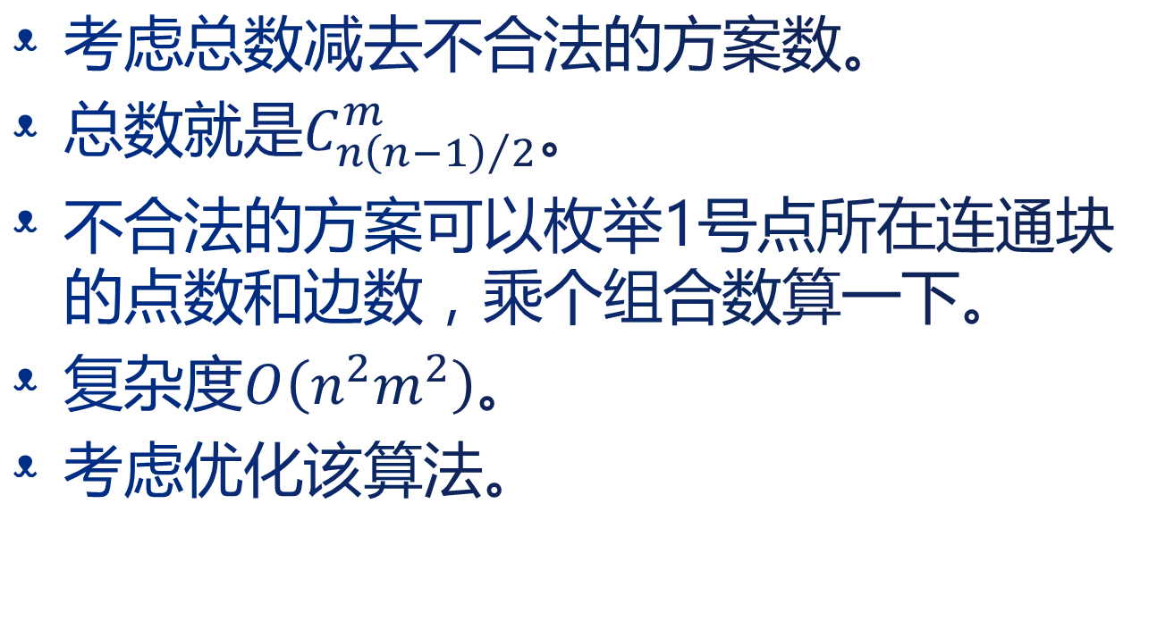
斯特林数
考虑总数减去不合法的方案数。
总数就是$C_{{n\left(n−1\right)}/2}^{m}。$
不合法的方案可以枚举1号点所在连通块的点数和边数，乘个组合数算一下。
复杂度$O\left(n^{2}m^{2}\right)$。
考虑优化该算法。

Slide 55

斯特林数
考虑斯特林数。我们有等式：$∀m≤n$, $\sum_{k=m}^{n}{S\left(n,k\right)s\left(k,m\right){\left(−1\right)}^{k−m}}=\left[n=m\right]$
由于要算的是1个连通块的方案数，这里只需要$m=1$的情况。即
$\sum_{k=1}^{n}{S\left(n,k\right)\left(k−1\right)!{\left(−1\right)}^{k−1}}=\left[n=1\right]$

Slide 56

斯特林数
我们可以算出$f_{k}$表示：$n$个点划分成$k$个“连通块”，不同的连通块之间不能有边，同一个连通块不一定要连通，总共有$m$条边的方案数。
注意到一个$n$个连通块的图，会在我们的$f_{k}$中被算到$S\left(n,k\right)$次。

Slide 57

斯特林数
根据前面那个式子，我们只要在$f_{k}$前乘上$\left(k−1\right)!{\left(−1\right)}^{k−1}$，全部累加起来，就能得到连通图的答案。
“$n$个点$k$个连通块，不同的连通块不能有边，同一个连通块不一定要连通，总共有$m$条边”的方案数，可以枚举连通块的划分，每个连通块里给他连成完全图，然后在这么多边中选择$m$条。

Slide 58

斯特林数
所以现在要求的就是
$\sum_{G}{{\left(−1\right)}^{c\left(G\right)−1}\left(c\left(G\right)−1\right)!C_{e\left(G\right)}^{m}}$
其中$G$的每个连通块都是完全图， $c\left(G\right)$是$G$的连通块数，$e\left(G\right)$是边数，即$\sum{\frac{{sz}_{i}\left({sz}_{i}−1\right)}{2}}$。
设$f_{n,k,e\left(G\right)}$表示：$n$个点，$k$个连通块， $\sum{\frac{{sz}_{i}\left({sz}_{i}−1\right)}{2}}=e\left(G\right)$的方案数。

Slide 59

斯特林数
转移枚举1号点所在的连通块大小：
$f_{n,k,e\left(G\right)}⇐f_{n−i,k−1,e\left(G\right)−\frac{i\left(i−1\right)}{2}}$
答案就是
$\sum_{k,e\left(G\right)}{{\left(−1\right)}^{k}\left(k−1\right)!C_{e\left(G\right)}^{m}f_{n,k,e\left(G\right)}}$
复杂度$O\left(n^{3}m\right)$
还可以继续优化。

Slide 60

斯特林数
再来回顾这个式子：
$\sum_{G}{{\left(−1\right)}^{c\left(G\right)−1}\left(c\left(G\right)−1\right)!C_{e\left(G\right)}^{m}}$
设$f_{n,m}$表示
$\sum_{G,e\left(G\right)=m}{{\left(−1\right)}^{c\left(G\right)−1}\left(c\left(G\right)−1\right)! }$
则答案就是$\sum_{i}{f_{n,i}C_{i}^{m}}$
怎么计算$f_{n,m}$呢？枚举1号点所在的连通块？有个$\left(c\left(G\right)−1\right)!$比较麻烦。

Slide 61

斯特林数
考虑不要枚举1号点所在的连通块，而是任意枚举一个连通块，这样一张图会被计算到$c\left(G\right)!$次。
那么如果我们枚举1号点以外的任意连通块，一张图就会被算到恰好$\left(c\left(G\right)−1\right)!$次了。
这一步的复杂度变成了$O\left(n^{2}m\right)$

Slide 62
容斥原理
4

Slide 63

容斥原理
首先给出若干定理。
【定理 4.1】（DeMorgan定理）设$A$、$B$为全集$U$的任意两个子集，则
$\overline{A∪B}=\overline{A}∩\overline{B}$
$\overline{A∩B}=\overline{A}∪\overline{B}$
其中$\overline{A}$表示取$A$关于全集$U$的补集。

Slide 64

容斥原理
【定理 4.2】（DeMorgan定理的推广形式）设$A_{1},A_{2}⋯A_{n}$为全集$U$的子集，则
$\overline{A_{1}∪A_{2}∪⋯∪A_{n}}=\overline{A_{1}}∩\overline{A_{2}}∩⋯\overline{A_{n}}$
$\overline{A_{1}∩A_{2}∩⋯∩A_{n}}=\overline{A_{1}}∪\overline{A_{2}}∪⋯\overline{A_{n}}$
【定理 4.3】（容斥原理的简单形式）设$A$、$B$是分别具有性质$P_{1}$和$P_{2}$的元素集合，则$\left|A∪B\right|=\left|A\right|+\left|B\right|−\left|A∩B\right|$。

Slide 65

容斥原理
【定理 4.4】（容斥原理）集合$S$的子集$A_{1}$具有性质$P_{1}$， $A_{2}$具有性质$P_{2}$，…， $A_{n}$具有性质$P_{n}$，则
集合$S$至少具有性质$P_{1},P_{2},⋯,P_{n}$之一的元素个数为$\left|A_{1}\right|+\left|A_{2}\right|+⋯+\left|A_{n}\right|=\sum{\left|A_{i}\right|}−\sum{\left|A_{i}∩A_{j}\right|}+\sum{\left|A_{i}∩A_{j}∩A_{k}\right|}−⋯+{\left(−1\right)}^{n+1}\sum{\left|A_{1}∩A_{2}∩⋯∩A_{n}\right|}$

Slide 66

容斥原理
集合$S$不具有性质$P_{1},P_{2},⋯,P_{n}$之一的元素个数为$\left|\overline{A_{1}}∩\overline{A_{2}}∩⋯∩\overline{A_{n}}\right|=\left|S\right|−\sum{\left|A_{i}\right|}+\sum{\left|A_{i}∩A_{j}\right|}−\sum{\left|A_{i}∩A_{j}∩A_{k}\right|}+⋯+{\left(−1\right)}^{n}\sum{\left|A_{1}∩A_{2}∩⋯∩A_{n}\right|}$
容斥原理这个从小学开始就接触的东西，关于定义其实也没什么可以讲的。
但容斥原理却在组合数学的题目中频频出现，让我们来看一道例题。

Slide 67

容斥原理
【例题 4.1】有一个$n$行$m$列的整数矩阵，其中$1$到$nm$之间的每个整数恰好出现一次。如果一个格子比所有相邻格子（相邻是指有公共边或公共顶点）都小，我们说这个格子是局部极小值。给出所有局部极小值的位置，你的任务是判断有多少个可能的矩阵。
【数据范围】$1≤n≤4$，$1≤m≤7$

Slide 68

容斥原理
考虑将数字从小到大一个一个填进去。
由于局部极小值最多8个，我们可以状压DP。
令$f_{i,j}$表示已经填完了前$i$个数，局部极小值的填充状态为$j$的方案数。
举个例子，下图表示转移时的某一个状态。

Slide 69


容斥原理
这个状态可以用$f_{7,010110}$表示。
即已经填完了前7个数，$X_{2}$、 $X_{3}$、 $X_{5}$已经填好。

Slide 70

容斥原理
考虑$f_{i,j}$的转移。有两种情况：
第$i+1$个数填在了X上。枚举还没有填上数的$X_{k}$，把$i+1$填上， $f_{i,j}⇒f_{i+1,j+2^{k−1}}$。
第$i+1$个数没有填在了X上。假设未填充的X格及其周围的格子共有${cnt}_{j}$个（及上图中的蓝色格子）。那么$i+1$可以填的位置有$nm−{cnt}_{j}−i$个。
我们回到例子，来具体看一下转移。

Slide 71

容斥原理
$f_{7,010110}⇒f_{8,010111}$、 $f_{8,011110}$、 $f_{8,110110}$
$f_{7,010110}×\left(4×7−17−7=4\right)⇒f_{8,010110}$

Slide 72
容斥原理
但是，还有一个小问题：刚才的做法虽然保证了X上的数一定是局部极小值，但是没有保证非X上的数一定不是局部极小值。
考虑容斥。我们先枚举哪个非X的格子变成了局部极小值，然后状压DP一遍，把答案减去这部分。
但考虑到有可能有两个非X的格子，这样就多减了，于是枚举它们，把答案加上。

Slide 73
容斥原理
以此类推，枚举非X的格子变成了局部极小值的集合，若集合内元素个数是奇数，那么答案就减去这部分，否则答案就加上这部分。
这道题就解决了，我们再来看另一道例题。

Slide 74

容斥原理
【例题 4.2】一个有$n$个元素的集合有$2^{n}$个不同子集（包含空集），现在要在这$2^{n}$个集合中取出若干集合（至少一个），使得它们的交集的元素个数为$k$，求取法的方案数，答案模${10}^{9}+7$。
【数据范围】$1≤n≤{10}^{6}$，$0≤k≤n$

Slide 75

容斥原理
这道题很简单：考虑容斥原理，计算交集大小至少为$i$的集合有多少种。
首先需要选出$i$个元素，方案为$C_{n}^{i}$。
其它$2^{n−i}$个集合每个可选可不选，一共$2^{2^{n−i}}−1$种。
故答案为$\sum_{i=k}^{n}{{\left(−1\right)}^{i−k}C_{n}^{i}C_{i}^{k}\left(2^{2^{n−i}}−1\right)}$。

Slide 76
生成函数
5

Slide 77

生成函数
【定义 5.1】母函数是用于对应一个无穷序列的幂级数，一般来说母函数有形式：$G\left(x\right)=g_{0}+g_{1}x+g_{2}x^{2}+⋯=\sum_{n≥0}{g_{n}x^{n}}$。
我们称$G\left(x\right)$是序列$\left\langle g_{0},g_{1},g_{2},⋯\right\rangle$的母函数，下文表示为： $G\left(x\right)↔\left\langle g_{0},g_{1},g_{2},⋯\right\rangle$。
举一个例子：序列$\left\langle 1,1,1,1,1⋯\right\rangle$对应的母函数是$G\left(x\right)=1+x+x^{2}+x^{3}+⋯=\sum_{n≥0}{x^{n}}$。

Slide 78

生成函数
用等比数列求和公式$S_{n}=\frac{a_{1}\left(1−q^{n}\right)}{1−q}$我们知道$G\left(x\right)=1+x+x^{2}+x^{3}+⋯=\frac{1}{1−x}$，这里我们称$\frac{1}{1−x}$是这个母函数的闭形式。
需要注意的是，由于收敛问题，这个公式在 $\left|x\right|≥1$时并不成立。

Slide 79

生成函数
但因为我们在考虑母函数的问题时不需要代入$x$的值求出函数值，所以我们在做母函数时并不需要考虑收敛性，本文将忽略母函数的收敛问题。
接下来介绍一些母函数的基本操作。

Slide 80

生成函数
①放缩：
$cG\left(x\right)=cg_{0}+cg_{1}x+cg_{2}x^{2}+⋯↔\left\langle cg_{0},cg_{1},cg_{2},⋯\right\rangle$
②加减法：
$F\left(x\right)±G\left(x\right)=\left(f_{0}±g_{0}\right)+\left(f_{1}±g_{1}\right)x+\left(f_{2}±g_{2}\right)x^{2}+⋯↔\left\langle f_{0}±g_{0},f_{1}±g_{1},f_{2}±g_{2},⋯\right\rangle$

Slide 81

生成函数
③右移：
这个操作指将序列向右平移$k$位，并在前$k$位补0。
$x^{k}G\left(x\right)=g_{0}x^{k}+g_{1}x^{k+1}+g_{2}x^{k+2}+⋯↔\left\langle 0,⋯,0,g_{0},g_{1},g_{2},⋯\right\rangle$
其中序列$\left\langle 0,⋯,0,g_{0},g_{1},g_{2},⋯\right\rangle$前面有$k$个0。

Slide 82

生成函数
④求导：
$G^{′}\left(x\right)=g_{1}+2g_{2}x+3g_{3}x^{2}+⋯$ $↔\left\langle g_{1},2g_{2},3g_{3},⋯\right\rangle$
求导操作有两个效果，将序列左移一位并使每项乘以它的下标。

Slide 83

生成函数
④求导：
举个例子：
设$G\left(x\right)=1+x+x^{2}+x^{3}+⋯=\frac{1}{1−x}$
则$\frac{1}{{\left(1−x\right)}^{2}}=G^{′}\left(x\right)=1+2x+3x^{2}+4x^{3}+⋯$
那么闭形式$\frac{1}{{\left(1−x\right)}^{2}}$对应的序列就是$\left\langle 1,2,3,4,5,⋯\right\rangle$

Slide 84

生成函数
⑤卷积规则：
$H\left(x\right)=G\left(x\right)∙F\left(x\right)=\left(g_{0}+g_{1}x+g_{2}x^{2}+⋯\right)\left(f_{0}+f_{1}x+f_{2}x^{2}+⋯\right)$
则$H\left(x\right)$中$x^{n}$的系数$h_{n}=g_{0}f_{n}+g_{1}f_{n−1}+g_{2}f_{n−2}+⋯+g_{n}f_{0}$
由此也可以证明上面闭形式$\frac{1}{{\left(1−x\right)}^{2}}$对应的序列就是$\left\langle 1,2,3,4,5,⋯\right\rangle$

Slide 85

生成函数
⑤卷积规则：
卷积规则比较重要的一点是：
在处理组合问题时，当$G\left(x\right)$对应在$A$中选择元素的母函数， $F\left(x\right)$对应在$B$中选择元素的母函数，则$G\left(x\right)∙F\left(x\right)$对应在$A∪B$选择元素的母函数。

Slide 86

生成函数
由上面的基本操作我们已经可以求出很多序列对应的母函数了。
上文中已经求出了闭形式$\frac{1}{1−x}$和$\frac{1}{{\left(1−x\right)}^{2}}$对应的序列。
我们考虑求一个常用的母函数$\frac{1}{{\left(1−x\right)}^{m}}$对应的序列。

Slide 87

生成函数
$G\left(x\right)=\frac{1}{{\left(1−x\right)}^{m}}={\left(\frac{1}{1−x}\right)}^{m}={\left(1+x+x^{2}+⋯\right)}^{m}$
那么$G\left(x\right)$中$x^{n}$的系数$g_{n}$的值就等价于不定方程$x_{1}+x_{2}+⋯+x_{m}=n$的非负整数解的个数。
而这个不定方程非负整数解的个数是我们熟悉的问题，由插板法或者其他方法易得$g_{n}=C_{n+m−1}^{m−1}$。

Slide 88

生成函数
我们也可以用另外一种方法求$g_{n}$，$G\left(x\right)=\frac{1}{{\left(1−x\right)}^{m}}=\frac{1}{1−x}×\frac{1}{{\left(1−x\right)}^{m−1}}$，之后运用数学归纳法同样可以得到$g_{n}=C_{n+m−1}^{m−1}$。
那么闭形式$\frac{1}{{\left(1−x\right)}^{m}}$对应的序列为$\left\langle 1,C_{m}^{m−1},C_{m+1}^{m−1},C_{m+2}^{m−1},⋯\right\rangle$。

Slide 89

生成函数
我们再来考虑一下闭形式$\frac{1}{1−αx}$。
我们可以把$αx$看成一个整体来展开。
参考$\frac{1}{1−x}$的展开后我们得到：
$\frac{1}{1−αx}=1+αx+α^{2}x^{2}+α^{3}x^{3}+⋯↔\left\langle 1,α,α^{2},⋯\right\rangle$。

Slide 90

生成函数
结合$\frac{1}{{\left(1−x\right)}^{m}}$我们可以得到一个比较有用的结论：
$\frac{1}{{\left(1−αx\right)}^{m}}=1+αC_{m}^{m−1}x+α^{2}C_{m+1}^{m−1}x^{2}+α^{3}C_{m+2}^{m−1}x^{3}+⋯$

Slide 91

生成函数
有时候序列$\left\langle g_{n}\right\rangle$所具有的母函数的性质十分复杂，而序列$\left\langle \frac{g_{n}}{n!}\right\rangle$所具有的母函数的性质十分简单。
那我们宁愿选择$\left\langle \frac{g_{n}}{n!}\right\rangle$来研究，然后再乘以$n!$。

Slide 92

生成函数
【定义 5.2】我们称$G\left(x\right)=\sum_{n≥0}{g_{n}\frac{x^{n}}{n!}}$为序列$\left\langle g_{0},g_{1},g_{2},⋯\right\rangle$的指数型母函数。
因为指数型母函数在处理排列问题时符合上文提到的卷积规则。
所以我们一般用指数型母函数来处理排列问题。

Slide 93

生成函数
我们先来研究一下最基本的序列$\left\langle 1,1,1⋯\right\rangle$所对应的指数型母函数。
它对应的指数型母函数根据定义为：
$G\left(x\right)=1+\frac{x}{1!}+\frac{x^{2}}{2!}+\frac{x^{3}}{3!}+\frac{x^{4}}{4!}+⋯$
$G\left(x\right)$的闭形式用初等方法不容易得到，这里我们用微积分中的 Taylor 公式：（不考虑收敛问题时）

Slide 94

生成函数
$f\left(x\right)=f\left(x_{0}\right)+f^{′}\left(x_{0}\right)\left(x−x_{0}\right)+\frac{f^{′′}\left(x_{0}\right)}{2!}{\left(x−x_{0}\right)}^{2}+\frac{f^{′′′}\left(x_{0}\right)}{3!}{\left(x−x_{0}\right)}^{3}+⋯$
取$f\left(x\right)=e^{x}$，$x_{0}=0$，得$e^{x}=1+x+\frac{x^{2}}{2!}+\frac{x^{3}}{3!}+\frac{x^{4}}{4!}+⋯=G\left(x\right)$。
也就是说序列$\left\langle 1,1,1,1,⋯\right\rangle$的指数型母函数的闭形式为$e^{x}$。

Slide 95

生成函数
同样运用 Taylor 公式，我们可以得到：
序列$\left\langle 1,−1,1,−1,1,−1,⋯\right\rangle$的指数型母函数为$e^{−x}$。
序列$\left\langle 0,1,0,1,0,1,⋯\right\rangle$的指数型母函数为$\frac{e^{x}−e^{−x}}{2}$。
序列$\left\langle 1,0,1,0,1,0,⋯\right\rangle$的指数型母函数为$\frac{e^{x}+e^{−x}}{2}$。

Slide 96

生成函数
指数型母函数的放缩与加减法操作与普通母函数是一致的，但左移和右移操作的方式不太一样：
$G\left(x\right)=g_{0}+\frac{g_{1}}{1!}x+\frac{g_{2}}{2!}x^{2}+⋯$
则$G^{′}\left(x\right)=g_{1}+\frac{g_{2}}{1!}x+\frac{g_{3}}{2!}x^{2}+⋯$

Slide 97
生成函数
也就是说求导可以完成对指数型母函数的左移操作。
同样的道理，积分操作可以完成对指数型母函数的右移操作。
指数型母函数和普通母函数一样，最有趣的运算是乘积。

Slide 98

生成函数
我们设$G\left(x\right)=g_{0}+\frac{g_{1}}{1!}x+\frac{g_{2}}{2!}x^{2}+⋯$是序列$\left\langle g_{0},g_{1},g_{2},⋯\right\rangle$的指数型母函数。
$F\left(x\right)=f_{0}+\frac{f_{1}}{1!}x+\frac{f_{2}}{2!}x^{2}+⋯$是序列$\left\langle f_{0},f_{1},f_{2},⋯\right\rangle$的指数型母函数。
那么：

Slide 99

生成函数
$H\left(x\right)=G\left(x\right)∙F\left(x\right)=\left(g_{0}+\frac{g_{1}}{1!}x+\frac{g_{2}}{2!}x^{2}+⋯\right)\left(f_{0}+\frac{f_{1}}{1!}x+\frac{f_{2}}{2!}x^{2}+⋯\right)$
$=\sum_{n≥0}{\frac{x^{n}}{n!}\sum_{k=0}^{n}{\left(\frac{g_{k}}{k!}×\frac{f_{n−k}}{\left(n−k\right)!}×n!\right)}}$
$=\sum_{n≥0}{\frac{x^{n}}{n!}\sum_{k=0}^{n}{\left(g_{k}×f_{n−k}×C_{n}^{k}\right)}}$
$H\left(x\right)$的$x^{n}$的系数$h_{n}=\sum_{k=0}^{n}{\left(g_{k}×f_{n−k}×C_{n}^{k}\right)}$。

Slide 100

生成函数
而我们发现考虑从两种元素中分别取$k$个和$n−k$个时，如果不忽略两种元素的排列位置，有$C_{n}^{k}$种方法。
联系上面$h_{n}$的值后我们就知道为什么指数型母函数适用于排列问题了。
接下来，来讲一下伯努利数（我只是抄的，其实我并不会这个）。

Slide 101

生成函数
定义伯努利数$\frac{x}{e^{x}−1}=\sum_{n=0}^{∞}{\frac{B_{n}}{n!}x^{n}}$
定义伯努利多项式$\sum_{n=0}^{∞}{\frac{β_{n}\left(t\right)}{n!}}x^{n}=\frac{x}{e^{x}−1}e^{tx}$
$=\left(\sum_{n=0}^{∞}{\frac{B_{n}}{n!}x^{n}}\right)\left(\sum_{n=0}^{∞}{\frac{t^{n}}{n!}x^{n}}\right)$
也就是$β_{n}\left(t\right)=\sum_{k=0}^{n}{\left({n \atop k}\right)B_{n−k}t^{k}}$

Slide 102

生成函数
那么$\sum_{n=0}^{∞}{\frac{β_{n}\left(t+1\right)−β_{n}\left(t\right)}{n!}x^{n}=\frac{xe^{\left(t+1\right)x}}{e^{x}−1}}−\frac{xe^{tx}}{e^{x}−1}$
$=\frac{xe^{tx}\left(e^{x}−1\right)}{e^{x}−1}=xe^{tx}=x\sum_{n=0}^{∞}{\frac{t^{n}}{n!}x^{n}}$
观察$x^{n+1}$前的系数得$\frac{β_{n+1}\left(t+1\right)−β_{n+1}\left(t\right)}{\left(n+1\right)!}=\frac{t^{n}}{n!}$
整理得$β_{n+1}\left(t+1\right)−β_{n+1}\left(t\right)=\left(n+1\right)t^{n}$

Slide 103

生成函数
于是可以得到
$\sum_{k=0}^{m−1}{k^{n}}=\frac{1}{n+1}\sum_{t=0}^{m−1}{\left(β_{n+1}\left(t+1\right)−β_{n+1}\left(t\right)\right)}$
$=\frac{β_{n+1}\left(m\right)−β_{n+1}\left(0\right)}{n+1}$
因为$β_{n+1}\left(0\right)=0$，所以$\sum_{k=0}^{m−1}{k^{n}}=\frac{β_{n+1}\left(m\right)}{n+1}$
$=\frac{1}{n+1}\sum_{k=0}^{n}{\left({n+1 \atop k}\right)B_{k}m^{n+1−k}}$

Slide 104

生成函数
把$m=1$代入$\left(n≠0\right)$，就有
$\sum_{k=0}^{n}{\left({n+1 \atop k}\right)B_{k}}=0$
移项得$B_{n}=−\frac{1}{n+1}\sum_{k=0}^{n−1}{\left({n+1 \atop k}\right)B_{k}}$
这样就可以在$O\left(n^{2}\right)$的时间内求出伯努利数。
实际上伯努利数还存在更高效的求法。

Slide 105

生成函数
$\sum_{n=0}^{∞}{\frac{B_{n}}{n!}x^{n}}=\frac{x}{e^{x}−1}$，对$e^{x}$进行Taylor展开
$\frac{x}{e^{x}−1}=\frac{x}{\sum_{i=0}^{∞}{\frac{x^{i}}{i!}}−1}=\frac{x}{\sum_{i=1}^{∞}{\frac{x^{i}}{i!}}}=\frac{1}{\sum_{i=0}^{∞}{\frac{x^{i}}{\left(i+1\right)!}}}$
把分母中的那个多项式在模$x^{n}$意义下求逆即可，复杂度$O\left(n\log{n}\right)$。
接下来，来看一道例题。

Slide 106

生成函数
【例题 5.1】给出$n$个物品，价值为$a_{i}$且各不相同，现在可以取1个、2个或3个，问每种价值和有几种情况？
【数据范围】 $1≤a_{i}≤40,000$

Slide 107

生成函数
这道题是生成函数+容斥原理+FFT模板题。
$A$表示每种物品取一个的情况的母函数，
$B$表示每种物品取二个的情况的母函数，
$C$表示每种物品取三个的情况的母函数。
即$A\left[a_{i}\right]++$、 $B\left[{2a}_{i}\right]++$、 $C\left[{3a}_{i}\right]++$。

Slide 108

生成函数
如果取1个物品，答案就是$A$。
如果取2个物品，$A^{2}$中有$\left(a_{i},a_{i}\right)$的情况，所以答案为$A^{2}−B$。
如果取3个物品， $A^{3}$中可能有$\left(a_{i},a_{i},a_{i}\right)$, $\left(a_{i},a_{i},a_{j}\right)$, $\left(a_{i},a_{j},a_{i}\right)$, $\left(a_{j},a_{i},a_{i}\right)$这几种重复的情况，所以答案为$A^{3}−3AB+2C$。

Slide 109

生成函数
最后，由于顺序不同算一种情况。
因为每种物品价值都不一样，所以情况2要除2，情况3要除6。
所以答案就是：
$A\left(x\right)+\frac{A^{2}\left(x\right)−B\left(x\right)}{2}+\frac{A^{3}\left(x\right)−3A\left(x\right)∙B\left(x\right)+2C\left(x\right)}{6}$
接下来就是FFT了。

Slide 110

生成函数
【例题 5.2】有$n$种物品，并且知道每种物品的数量为$a_{i}$。要求从中选出$m$件物品的排列数。例如有两种物品A,B，并且数量都是1，从中选2件物品，则排列有"AB","BA"两种。
【数据范围】$1≤n,m≤10$

Slide 111

生成函数
这题是指数型母函数模板题。
对于第$i$种物品，考虑一个多项式：
$F_{i}\left(x\right)=1+x+\frac{x^{2}}{2!}+⋯+\frac{1}{a_{i}!}x^{a_{i}}$。
设$G\left(x\right)=F_{1}\left(x\right)∙F_{2}\left(x\right)⋯F_{n}\left(x\right)。$
那么$G\left(x\right)$的第$m$项系数$g_{m}×m!$，就是答案。

Slide 112


生成函数
【例题 5.3】求出一个含有n个节点的有序二叉树的叶子节点的期望个数，要求精确到${10}^{−9}$。例如一个含有3个节点的二叉树，一共有5种情况，期望的叶子节点个数是$\frac{6}{5}$。
【数据范围】$1≤n≤{10}^{9}$

Slide 113

生成函数
首先可以用$C_{n}$表示有$n$个节点的二叉树的个数，空树没有节点，因此$C_{0}=1$。
考虑一棵有$n$个节点的二叉树，由于左右子树都是二叉树，可以枚举左右子树节点个数，因此可以得到递推式：
$C_{n}=\sum_{i=0}^{n−1}{C_{i}C_{n−i−1}}$。
其中$C_{n}$就是卡特兰数。

Slide 114

生成函数
现在用$f_{i}$表示有$n$个节点的二叉树的叶子节点个数，这样最后期望就会是$\frac{f_{i}}{C_{i}}$。
首先可以知道$f_{0}=0$， $f_{1}=1$，枚举子树大小， $n$个节点的二叉树，左子树有$i$个节点，右子树一共有$C_{n−i−1}$种方案。
这种情况答案就会增加$f_{i}∙C_{n−i−1}$，由于左右子树是对称的，最后还要乘2。

Slide 115

生成函数
因此可以得到$f_{n}$的递推式：
$f_{n}=2\sum_{i=0}^{n−1}{f_{i}∙C_{n−i−1}}$
现在设$C\left(x\right)$是$C_{n}$的生成函数， $F\left(x\right)$是$f_{n}$的生成函数，观察到两个递推式基本相同，而且都是一个卷积的形式。
卷积刚好对应生成函数的乘法，这样可以知道：

Slide 116

生成函数
$C\left(x\right)=xC^{2}\left(x\right)+1$
$F\left(x\right)=2xF\left(x\right)C\left(x\right)+x$
最后可以解出$C\left(x\right)$和$F\left(x\right)$。
$C\left(x\right)=\frac{1−\sqrt{1−4x}}{2x}$
$F\left(x\right)=\frac{x}{\sqrt{1−4x}}$
注意到$\int{\frac{F\left(x\right)}{x}dx}=−\frac{1}{2}\sqrt{1−4x}+C=xC\left(x\right)$

Slide 117

生成函数
这就说明只要求出$C\left(x\right)$，然后就很容易可以求出$F\left(x\right)$。
显然的是$C_{n}=\frac{1}{n+1}C_{2n}^{n}$。
$xC\left(x\right)=\sum_{i=1}^{∞}{C_{i−1}x^{i}}$
$\frac{d}{dx}xC\left(x\right)=\frac{1}{\sqrt{1−4x}}$
$\sum_{i=0}^{∞}{{\left(i+1\right)C}_{i}x^{i}}=\frac{F\left(x\right)}{x}$

Slide 118

生成函数
最终得到$F\left(x\right)=\sum_{i=1}^{∞}{iC_{i−1}x^{i}}$。
因此$f_{n}=nC_{n−1}$。
答案就是$\frac{nC_{n−1}}{C_{n}}=\frac{n\left(n+1\right)}{2\left(2n−1\right)}$
接下来我们来解决一个显然的问题：为什么$C_{n}=\frac{1}{n+1}C_{2n}^{n}$。

Slide 119

卡特兰数
根据$C_{n}=\sum_{i=0}^{n−1}{C_{i}C_{n−i−1}}$，可以列出方程$C\left(x\right)=xC^{2}\left(x\right)+1$。
解方程可以得到$C\left(x\right)=\frac{1±\sqrt{1−4x}}{2x}$。
因为$C\left(0\right)=C_{0}=1$，所以对上式求极限
$\lim_{x→0^{+}}{\frac{1+\sqrt{1−4x}}{2x}}=+∞$和$\lim_{x→0^{+}}{\frac{1−\sqrt{1−4x}}{2x}}=1$

Slide 120

卡特兰数
因此取负号，得$C\left(x\right)=\frac{1−\sqrt{1−4x}}{2x}$
根据广义二项式定理展开$\sqrt{1−4x}$。
$\sqrt{1−4x}={\left(1−4x\right)}^{\frac{1}{2}}=\sum_{i=0}^{∞}{\left({\frac{1}{2} \atop i}\right)}{\left(−4x\right)}^{i}$
然后考虑第$n$项系数。
${\left(−4\right)}^{n}\left({\frac{1}{2} \atop n}\right)={\left(−4\right)}^{n}\frac{\frac{1}{2}∙\left(\frac{1}{2}−1\right)∙\left(\frac{1}{2}−2\right)⋯\left(\frac{1}{2}−n+1\right)}{1∙2∙3⋯n}$

Slide 121

卡特兰数
$={\left(−2\right)}^{n}\frac{1∙\left(1−2\right)∙\left(1−4\right)⋯\left(1−2n+2\right)}{1∙2∙3⋯n}$
$=−\frac{1∙3∙5⋯\left(2n−3\right)}{1∙2∙3⋯n}∙\frac{1∙2∙4⋯2n}{1∙2∙3⋯n}$
$=−\frac{\left(2n\right)!}{\left(2n−1\right){\left(n!\right)}^{2}}$
$=−\frac{1}{2n−1}\left({2n \atop n}\right)$
于是可以得到$C\left(x\right)=\frac{1−\sqrt{1−4x}}{2x}$

Slide 122

卡特兰数
$=\frac{1+\sum_{i=0}^{∞}{\frac{1}{2i−1}\left({2i \atop i}\right)x^{i}}}{2x}=\frac{\sum_{i=1}^{∞}{\frac{1}{2i−1}\left({2i \atop i}\right)x^{i−1}}}{2}$
$=\sum_{i=0}^{∞}{\frac{1}{2\left(2i+1\right)}\left({2i+2 \atop i+1}\right)x^{i}}$
$=\sum_{i=0}^{∞}{\frac{1}{2}∙\frac{1}{2i+1}∙\frac{\left(2i+1\right)\left(2i+2\right)}{{\left(i+1\right)}^{2}}\left({2i \atop i}\right)x^{i}}$
$=\sum_{i=0}^{∞}{\frac{1}{i+1}\left({2i \atop i}\right)}x^{i}$
得到$C_{n}=\frac{1}{n+1}C_{2n}^{n}$

Slide 123

生成函数
【例题 5.4】（简单题）一个数组长度为$n$，我们要在每个位置中填一个1到6的数字。但是其中5和6在整个数组中，必须出现偶数次。问有多少种合法的方案？结果对$p={10}^{9}+9$取模。
【数据范围】$1≤n≤{10}^{9}$

Slide 124

生成函数
我们可以用指数型生成函数巧妙地解决。
设$A\left(x\right)=\frac{1}{0!}+\frac{x}{1!}+\frac{x^{2}}{2!}+⋯=e^{x}$
设$B\left(x\right)=\frac{1}{0!}+\frac{x^{2}}{2!}+⋯=\frac{e^{x}+e^{−x}}{2}$
我们需要求${A\left(x\right)}^{4}{B\left(x\right)}^{2}$中$x^{n}$的系数，直接展开即可。

Slide 125

生成函数
$C\left(x\right)={A\left(x\right)}^{4}{B\left(x\right)}^{2}=e^{4x}∙{\left(\frac{e^{x}+e^{−x}}{2}\right)}^{2}$
$=\frac{e^{4x}∙\left(e^{2x}+e^{−2x}+2\right)}{4}$
$=\frac{e^{6x}+e^{2x}+2e^{4x}}{4}$
展开之后，可得$c_{n}=\frac{6^{n}+2^{n}+2∙4^{n}}{4}$。

Slide 126

生成函数
【例题 5.5】（中等题）一个数组长度为$n$，在每个位置中填一个$1\sim a+b+c$的数字。但是其中$a+1\sim a+b$的$b$个数字在整个数组中，必须出现偶数次。并且其中$a+b+1\sim a+b+c$的$c$个数字在整个数组中，必须出现奇数次。问有多少种合法的方案？结果对$p={10}^{9}+9$取模。
【数据范围】$1≤n≤{10}^{9}$，$1≤a+b+c≤100$

Slide 127

生成函数
仿照上一题的做法。
设$A\left(x\right)=\frac{1}{0!}+\frac{x}{1!}+\frac{x^{2}}{2!}+⋯=e^{x}$
设$B\left(x\right)=\frac{1}{0!}+\frac{x^{2}}{2!}+⋯=\frac{e^{x}+e^{−x}}{2}$
设$C\left(x\right)=\frac{x}{1!}+\frac{x^{3}}{3!}+⋯=\frac{e^{x}−e^{−x}}{2}$
我们需要求${A\left(x\right)}^{a}{B\left(x\right)}^{b}{C\left(x\right)}^{c}$中$x^{n}$的系数，直接展开即可。

Slide 128

生成函数
而${A\left(x\right)}^{a}{B\left(x\right)}^{b}{C\left(x\right)}^{c}$的结果中，一定由若干项$e^{ux}$连乘得到，其中$u$为整数。
由于$a+b+c$比较小，直接二项式暴力展开即可。

Slide 129

生成函数
【例题 5.6】（困难题）一个数组长度为$n$，在每个位置中填一个$1\sim a+b+c+d$的数字。对于$a+1\sim a+b$的数字，必须出现$3k$次；对于$a+b+1\sim a+b+c$的数字，必须出现$3k+1$次；对于$a+b+c+1\sim a+b+c+d$的数字，必须出现$3k+2$。问有多少种合法的方案？结果对$p={10}^{9}+9$取模。
【数据范围】$1≤n≤{10}^{9}$，$1≤a+b+c+d≤100$

Slide 130

生成函数
根据之前的提示和上一题的做法。我们引入三次单位根$ω$，他满足$ω^{3}≡1 \left(mod p\right)$。
其中$ω=115,381,398$是一个解。
设$A\left(x\right)=\frac{1}{0!}+\frac{x}{1!}+\frac{x^{2}}{2!}+⋯=e^{x}$
设$B\left(x\right)=\frac{1}{0!}+\frac{x^{3}}{3!}+⋯=\frac{e^{x}+e^{ωx}+e^{ω^{2}x}}{3}$

Slide 131

生成函数
设$C\left(x\right)=\frac{x}{1!}+\frac{x^{4}}{4!}+⋯=\frac{e^{x}+ω^{2}e^{ωx}+ωe^{ω^{2}x}}{3}$
设$D\left(x\right)=\frac{x^{2}}{2!}+\frac{x^{5}}{5!}+⋯=\frac{e^{x}+ωe^{ωx}+ω^{2}e^{ω^{2}x}}{3}$
我们需要求${A\left(x\right)}^{a}{B\left(x\right)}^{b}{C\left(x\right)}^{c}{D\left(x\right)}^{d}$中$x^{n}$的系数，找到$p$的一个三次单位根$ω$，直接带入并且展开即可。

Slide 132

生成函数
而${A\left(x\right)}^{a}{B\left(x\right)}^{b}{C\left(x\right)}^{c}{D\left(x\right)}^{d}$的结果中，一定由若干项$e^{\left(u+vω\right)x}$连乘得到，其中$u$和$v$为整数。
由于$a+b+c+d$比较小，直接多项式暴力展开即可。

Slide 133
群论相关
6

Slide 134

群论相关
【定义 6.1】给定集合$G=\left\{a,b,c,⋯\right\}$和集合$G$上的二元运算$∗$，并满足：
①封闭性：$∀a,b∈G,∃c∈G,a∗b=c$。
②结合律：$∀a,b,c∈G,\left(a∗b\right)∗c=a∗\left(b∗c\right)$。
③单位元： $∃e∈G,∀a∈G,a∗e=e∗a=a$。
④逆元：$∀a∈G,∃b∈G,a∗b=b∗a=e$，记$b=a^{−1}$。

Slide 135

群论相关
则称集合$G$在运算$∗$下是一个群，记为$\left(G,∗\right)$。
若$G$是一个有限集，则称$\left(G,∗\right)$为有限群；若$G$是无限集，则称$\left(G,∗\right)$为无限群。
当群中的二元运算满足交换律时，称该群为可交换群，又称为Abel群。

Slide 136

群论相关
【定义 6.2】$\left(G,∗\right)$为一个群，$H⊆G$且$H≠0$，若$\left(H,∗\right)$也是一个群，则称$\left(H,∗\right)$为$\left(G,∗\right)$的子群。
【定义 6.3】集合$\left\{1,2,⋯,n\right\}$的一一映射称为一个$n$元置换，记为
$σ=\left({1 \atop σ\left(1\right)} {2 \atop σ\left(2\right)} {⋯ \atop ⋯} {n \atop σ\left(n\right)}\right)$

Slide 137

群论相关
【定义 6.4】令$S_{n}$是$\left\{1,2,⋯,n\right\}$的置换全体，$σ_{1}$， $σ_{2}$是$S_{n}$的两个元素，定义它们的乘积为$x\left(σ_{1}∙σ_{2}\right)=\left(xσ_{1}\right)σ_{2}$。
$S_{n}$对于置换乘法“$∙$”构成群，称为$n$次对称群。
$\left(S_{n},∙\right)$的任意子群称为置换群。

Slide 138
群论相关
上面表示置换的记号（即定义 6.3）是由Cauchy所发明的。这种记号有两个缺点：
①这种表示法包含了许多重复的符号；
②这种表示法掩盖了每个置换所具有的潜在的结构。
由于这两个原因，Jordan改进了置换的表示方法。

Slide 139

群论相关
在Jordan对置换的表示中，一个置换用多个括号来表示，其中每个括号里是若干个元素。下面我们来看这种表示方法。
【定义 6.5】置换$\left({a_{1} \atop a_{2}} {a_{2} \atop a_{3}} {⋯ \atop ⋯} {a_{m−1} \atop a_{m}} {a_{m} \atop a_{1}}\right)$叫做$m$阶循环，简记为$\left(a_{1} a_{2} ⋯ a_{m}\right)$。
这与定义 1.3类似。

Slide 140

群论相关
【定义 6.6】二阶循环$\left(a b\right)$叫做$a$与$b$的对换。
【定义 6.7】如果两个循环没有公共元素，则称这两个循环是不相交的。
当我们将一些置换表示成若干的循环乘积时，如果这若干个循环没有公共元素，那么这些循环的乘积可交换。

Slide 141
群论相关
【定理 6.1】任何一个置换都可以表示成若干个互不相交的循环的乘积，且表示法是唯一的。
接下来，我们来看一下Burnside引理。

Slide 142
群论相关
我们考虑如下的问题：用三种颜色对一个正五边形的顶点进行着色，问共有多少种方案。
这个问题可以非常容易地用排列组合的知识解答。
但是如果将题目加以限制：若一种着色方案可以通过另一种方案的旋转和镜面反射来得到，那么这两个着色方案本质相同。

Slide 143
群论相关
问用三种颜色对一个正五边形的五个顶点进行着色，共可以得到多少种本质不同的方案。
Burnside引理（1911年）就是回答诸如此类问题的。

Slide 144

群论相关
【定义 6.8】设$G=\left\{g_{1},g_{2},⋯,g_{t}\right\}$是$S_{n}$的子群，若$k$是$1\sim n$中的某个整数， $G$中使数$k$固定不变的置换全体所构成的集合，称为数$k$在$G$下的稳定核，或称$G$中使$k$固定不变的置换群，记为$Z_{k}$。$g_{i}\left(1≤i≤t\right)$中不变元的个数记为$λ_{1}\left(g_{i}\right)$。

Slide 145

群论相关
将稳定核的定义与对几何图形进行着色的情形联系起来：$G$中的元素是对几何图形进行变换的方法集（进行旋转、对称变换和镜面反射等），则元素$k$（可以表示为几何图形的顶点、边或面）在$G$中的稳定核$Z_{k}$是由那些经过变换后使元素$k$的位置不变的方法（变换）集所组成的集合。

Slide 146

群论相关
【引理 6.1】（Burnside引理）若$G⊆S_{n}$，$g∈G$，设$λ_{1}\left(g\right)$为置换$g$中不变元的个数，则群$G$的等价类个数为$\frac{1}{\left|G\right|}\sum_{g∈G}{λ_{1}\left(g\right)}$。
在Burnside引理中所讲的“等价类个数”就是我们在染色问题中所求的本质不同的方案数。

Slide 147
群论相关
【例 6.1】用黑、白两种颜色对正方形的四个顶点进行着色，问共有多少种方案？经过旋转后重合的着色方案算一种。
【解 6.1①】可以用Burnside引理解决该问题（该问题还可以用Pólya定理解决，之后会介绍）。
用黑白两种颜色对正方形的四个顶点着色的所有情况如图所示。

Slide 148

群论相关

Slide 149

群论相关
根据题意，我们可以对这个正方形进行四种变换，即旋转0°、90°、180°和270°。
当旋转0°时，这16个图形没有发生任何变化，因此可以写为$g_{1}=\left({1 \atop 1} {2 \atop 2} {3 \atop 3} {⋯ \atop ⋯} {16 \atop 16}\right)$，所以$λ_{1}\left(g_{1}\right)=16$。
当旋转90°时，图形1和16没有发生变换，而其他的14个图形都发生了变化，所以$λ_{1}\left(g_{2}\right)=2$。

Slide 150


群论相关
同理可得： $λ_{1}\left(g_{3}\right)=4$， $λ_{1}\left(g_{4}\right)=2$。
所以由Burnside引理得，本质不同的着色方案数为：
$\frac{1}{\left|G\right|}\sum_{g∈G}{λ_{1}\left(g\right)}=\frac{1}{4}\left(16+2+4+2\right)=6$
这六种本质不同的着色方案如图所示。

Slide 151

群论相关
接下来介绍一下Pólya定理。
我们知道，任何一个置换都可以表示成若干个互不相交的循环的乘积，且表示方法是唯一的（定理 6.1）。
【定义 6.9】在一个置换$g∈G$中，用$λ_{i}\left(g\right)$表示长度为$i$的循环的个数，用$λ\left(g\right)$来表示$g∈G$中循环的个数。

Slide 152

群论相关
【定理 6.2】（Pólya定理）设$n$个对象的置换群$G=\left\{g_{1},g_{2},⋯,g_{n}\right\}$，用$m$种颜色给这$n$个对象着色，则不同的着色方案数为$\frac{1}{\left|G\right|}\sum_{g∈G}{m^{λ\left(g\right)}}$。
因为$λ\left(g\right)=\sum_{i=1}^{n}{λ_{i}\left(g\right)}$。
所以在上面的定理中，不同的着色方案也可以写为$\frac{1}{\left|G\right|}\sum_{g∈G}{m^{λ_{1}\left(g\right)+λ_{2}\left(g\right)+⋯+λ_{n}\left(g\right)}}$。

Slide 153

群论相关
Pólya定理的这两种形式是我们解决问题时所经常用到的。
我们再回过头来看一下例 6.1，怎么用Pólya定理解决该问题呢？
【解 6.1②】我们对一个正方形的四个顶点标号，如图所示。

Slide 154


群论相关
将这个正方形顺时针旋转0°、90°、180°和270°后的各正方形顶点标号如图所示。
设$G=\left\{g_{1},g_{2},g_{3},g_{4}\right\}$，则可得：

Slide 155

群论相关
$g_{1}=\left({1 \atop 1} {2 \atop 2} {3 \atop 3} {4 \atop 4}\right)=\left(1\right)\left(2\right)\left(3\right)\left(4\right)$
$g_{2}=\left({1 \atop 4} {2 \atop 1} {3 \atop 2} {4 \atop 3}\right)=\left(1 4 3 2\right)$
$g_{3}=\left({1 \atop 3} {2 \atop 4} {3 \atop 1} {4 \atop 2}\right)=\left(1 3\right)\left(2 4\right)$
$g_{4}=\left({1 \atop 2} {2 \atop 3} {3 \atop 4} {4 \atop 1}\right)=\left(1 2 3 4\right)$
所以有$λ\left(g_{1}\right)=4$，$λ\left(g_{2}\right)=1$，$λ\left(g_{3}\right)=2$，$λ\left(g_{4}\right)=1$。

Slide 156

群论相关
由Pólya定理得不同的着色方案为
$\frac{1}{\left|G\right|}\sum_{g∈G}{m^{λ\left(g\right)}}=\frac{1}{4}\left(2^{4}+2^{1}+2^{2}+2^{1}\right)=\frac{1}{4}\left(16+2+4+2\right)=6$。
这与我们用Burnside引理所求得的结果是相同的。
把例 6.1扩展一下，得到例题 6.1。

Slide 157

群论相关
【例题 6.1】一个由$n$个珠子组成的环，将所有珠子染成$c$种颜色之一。问存在多少种本质不同的方案。结果对${10}^{9}+7$取模。当两种方案通过旋转后变得相同时，我们认为他们本质相同。但是不能翻转。
【数据范围】$1≤n,c≤{10}^{9}$

Slide 158

群论相关
这题直接用Pólya定理即可。
枚举循环节的长度$d$。
答案是$\frac{1}{n}\sum_{d|n}{φ\left(\frac{n}{d}\right)c^{d}}$。
我们可以对这个题目做一些修改。

Slide 159

群论相关
【例题 6.2】一个由$n$个珠子组成的环，将所有珠子染成黑白种颜色之一。但是黑色不能相邻，问有多少种本质不同的方案。结果对${10}^{9}+7$取模。当两种方案通过旋转后变得相同时，我们认为他们本质相同。但是不能翻转。
【数据范围】$1≤n,c≤{10}^{9}$

Slide 160

群论相关
这题也是直接用Pólya定理即可。
答案是$\frac{1}{n}\sum_{d|n}{φ\left(\frac{n}{d}\right)f_{d}}$。
其中$f_{d}$是不考虑本质相同，染一个长度为 $d$的环的合法方案数。
那么该如何求$f_{d}$呢？

Slide 161

群论相关
我们分析递推关系，可以列出$f$的一条递推式$f_{i}=f_{i−1}+f_{i−2}$，$f_{1}=1$， $f_{2}=3$。
$f_{i−1}$表示对于长度为$i−1$的合法环，在其末尾添一个白色珠子。
$f_{i−2}$表示对于长度为$i−2$的合法环，如果该环以白开头，则在其末尾添上白黑；如果以黑开头，则在其末尾添上黑白。
我们还可以对这个题目做一些修改。

Slide 162

群论相关
【例题 6.3】一个$n×m$的矩形，我们要用它密铺整个平面，我们要将所有格子染成$c$种颜色。问有多少种本质不同的方案，结果对${10}^{9}+7$取模。当两种方案看起来一样时，即矩形通过循环平移时一样，我们认为他们本质相同。
【数据范围】$1≤n,m,c≤{10}^{9}$

Slide 163

群论相关
用Pólya定理即可得到答案是：
$\frac{1}{nm}\sum_{a|n}{\sum_{b|m}{φ\left(\frac{n}{a}\right)φ\left(\frac{m}{b}\right)c^{\frac{nm}{lcm\left(a,b\right)}}}}$。
我们还可以对这个题目做一些修改，将其变成一个华丽的题目。

Slide 164

群论相关
【例题 6.4】一个$n×m$的矩形，将所有格子染成$c$种颜色。输入$n,m,c$和一个长度为$c$的排列$p$。问有多少种本质不同的方案，结果对${10}^{9}+7$取模。当矩形通过循环平移，或者将每种颜色$i$同时替换为$p_{i}$时相同，我们认为他们本质相同。
【数据范围】$1≤n,m≤{10}^{9}$，$1≤c≤16$

Slide 165

群论相关
输入的排列$p$究竟影响了什么？
$p$不是有用的，有用的是$p$中每个轮换的长度。
新题目究竟改了什么？
我们不能简简单单的颜色数$c$的循环指标次方了。

Slide 166

群论相关
定义新函数$C\left(x\right)$。
result=0
for i in period_lengths:
if (x%i==0) result+=i
return result;

Slide 167

群论相关
所以最终的答案是：
$\frac{1}{nm}\sum_{a|n}{\sum_{b|m}{φ\left(\frac{n}{a}\right)φ\left(\frac{m}{b}\right){\left(C\left(lcm\left(a,b\right)\right)\right)}^{\frac{nm}{lcm\left(a,b\right)}}}}$。
我们还可以做进一步的修改，将他变成一个更华丽丽的题目。

Slide 168

群论相关
【例题 6.4】一个$n×m$的矩形，将所有格子染成$c$种颜色。输入$n,m,c$，问有多少种本质不同的方案，结果对${10}^{9}+7$取模。当矩形通过循环平移，或者将颜色重新标号时一样，我们认为他们本质相同。
【数据范围】$1≤n,m≤{10}^{9}$，$1≤c≤16$

Slide 169

群论相关
我们得到一个枚举所有颜色的排列。
我们可以套用上一题的做法。
但是$c$的范围是16。
我们只需要枚举排列中所有轮换的长度，也就是$c$的一个拆分。
而16的拆分数只有231完全可以接受。
然后计算这个拆分对应的置换有多少个。

Slide 170

群论相关
接下来讲一下，如何计算某个拆分对应的置换有多少个。
设$l_{1}≥l_{2}≥⋯≥l_{m}>0$，且$l_{1}+l_{2}⋯+l_{m}=c$。即$l_{i}$恰组成$c$的一种划分。
将$1\sim c$这$c$种颜色分别归入这$m$个循环节中，满足第$i$个循环中恰含有$l_{i}$个点，这一部分很简单，易知共有$\frac{c!}{\prod_{i=1}^{m}{l_{i}!}}$种不同的方式。

Slide 171

群论相关
对于每一个循环，确定了第一个点，那么剩下各点的排列方式不同，其实对应的置换也是不同的。
所以还要乘以$\prod_{i=1}^{m}{\left(l_{i}−1\right)!}$。
然后，如果有$l_{i}=l_{i+1}=⋯=l_{j}$，那么每$\left(j−i+1\right)!$种方案是重复的，所以还要除以$\left(j−i+1\right)!$。

Slide 172

群论相关
所以总的置换个数就是$\frac{c!}{\prod_{i=1}^{m}{l_{i}}\prod_{i=1}^{t}{k_{i}!}}$。
其中$t$表示共有$t$种不同的$l$值，每种值有$k_{i}$个。
这些值在枚举划分的时候都是可以计算的。
因此，整个问题的答案可以根据不同类别的置换的循环数以及置换数算出。

Slide 173

群论相关
【例题 6.5】对一个$n$个点的无向完全图所有的边进行染$m$种颜色，问有多少种本质不同的染色方法。如果两个方案通过对点的重新标号可以变为相同的，那么我们认为他们本质相同。
【数据范围】$1≤n≤53$，$1≤m≤1,000$

Slide 174

群论相关
一共有$n!$个置换（每一个置换是一个排列），不方便直接做。
我们观察置换的特征，发现置换中循环节的个数只和这个排列的循环节的长度有关系。
于是一个新的想法出现了，枚举$n$的所有拆分。然后对于每个拆分（也是一种置换）计算循环节的个数。

Slide 175

群论相关
现在有两种边，第一种是在同一个环里，对于长度为$l$的环，有$\left\lfloor \frac{l}{2}\right\rfloor$个循环节。
第二种是不在同一个环里，对于长度为$a$ 和$b$的两个环，有$gcd\left(a,b\right)$个循环节。
那么直接暴力枚举$a$和$b$所在的两个环，直接计算即可。

Slide 176

群论相关
【例题 6.6】给你一个$2^{a}2^{b}$的矩阵，在内存中的存放方式是先存第一行的，再存第二行的……每行也是从左到右存放。现在你想求它的转置矩阵（也是一样的储存方式），但是只能用交换操作，问需要交换多少步（有模数）。有$T$组数据。
【数据范围】$1≤a+b≤{10}^{6}$，$1≤T≤4×{10}^{5}$

Slide 177

群论相关
为了描述方便起见，先看一个例子：假设$a=5$，$b=3$。
那么考虑元素$\left(12,1\right)$，用二进制表示是$\left(01010,001\right)$。
那么它原来的地址就是01010 001，而新的地址就是001 01010。
可见这个转置操作其实就是把每个元素的地址循环向右移动了$b$位。

Slide 178

群论相关
考虑地址的循环节如果有$K$个，那么答案就是$2^{a+b}−K$。
而地址循环节的个数可以看成是应用对地址的“循环移动$b$位”后本质不同的地址个数。
问题就转化成了：长度为$a+b$的01串，每次右移$b$个单位得到的串视为相同，求有几个本质不同的串。

Slide 179

群论相关
这个可以问题可以用Pólya原理轻松算出。
设$g=gcd\left(a,a+b\right)$，则置换群个数为$G=\frac{a+b}{g}$。
其实可以看做有一个长度为$G$的环，每个元素可以用$2^{g}$种颜色涂色。通过旋转得到的方案为同一种。
这就是例题 6.1。

Slide 180

群论相关
那么$K=\frac{1}{G}\sum_{d|G}{φ\left(\frac{G}{d}\right){\left(2^{g}\right)}^{d}}$
但是$T$很大，我们要寻求更好的算法。
其实，就是预处理一下$φ$、2的幂，以及一个数的最小质因子。
由于直接$O\left(\sqrt{G}\right)$枚举$d$会超时，我们需要把$G$分解质因数，然后$O\left(约数个数\right)$枚举$d$。
而约数个数最多只有288个，要有信仰。

Slide 181

群论相关
【例题 6.7】一串项链由$n$颗珠子构成。每个珠子上有三个数字$\left(x,y,z\right)$，$0<x≤y≤z≤a$且$gcd\left(x,y,z\right)=1$。相同的珠子不能相邻。两串项链如果能够经过旋转变成一样的，那么这两串项链就是相同的。问本质不同的项链个数。对${10}^{9}+7$取模。
【数据范围】$1≤n≤{10}^{14}$，$1≤a≤{10}^{7}$

Slide 182

群论相关
显然这个问题可以分成两个子问题：
①有多少种不同的合法的珠子。
②有多少种不同的合法的项链。
首先考虑如何求不同的合法的珠子。
我们可以仿照例题 5.1的做法。
先打破$x,y,z$之间的大小限制。

Slide 183

群论相关
$A$表示形如$\left(x,y,z\right)$的合法方案数，即$0<x,y,z≤a$且$gcd\left(x,y,z\right)=1$。
同理，$B$表示形如$\left(x,x,y\right)$的合法方案数，
而$C$表示形如$\left(x,x,x\right)$的合法方案数。
显然$C=1$，$Ans=\frac{A+3B+2C}{6}$。
考虑如何求$A$和$B$。

Slide 184

群论相关
$B=\sum_{i=1}^{a}{\sum_{j=1}^{a}{\left[gcd\left(i,j\right)=1\right]}}$
$=\sum_{i=1}^{a}{\sum_{j=1}^{a}{\sum_{d|gcd\left(i,j\right)}{μ\left(d\right)}}}$
$=\sum_{d=1}^{a}{μ\left(d\right)\sum_{i=1}^{\left\lfloor \frac{a}{d}\right\rfloor }{\sum_{j=1}^{\left\lfloor \frac{a}{d}\right\rfloor }{1}}}$
$=\sum_{d=1}^{a}{μ\left(d\right){\left\lfloor \frac{a}{d}\right\rfloor }^{2}}$
同理$A=\sum_{d=1}^{a}{μ\left(d\right){\left\lfloor \frac{a}{d}\right\rfloor }^{3}}$

Slide 185

群论相关
至此，我们已经求出不同的合法珠子个数，设其为$m$。
在下面的部分中，我们将其不同种类的珠子看做不同的颜色。
于是题目就转化成：给长度为$n$的项链染色，要求相邻两个珠子颜色不同，求本质不同的项链个数。

Slide 186

群论相关
这个问题和例题 6.2类似，我们可以用Pólya定理解决。
答案是$\frac{1}{n}\sum_{d|n}{φ\left(\frac{n}{d}\right)f_{d}}$。
其中$f_{d}$是不考虑本质相同，染一个长度为 $d$的环的合法方案数。
考虑如何求$f_{d}$。

Slide 187

群论相关
分析递推关系，可以列出$f$的一条递推式：$f_{i}=\left(m−2\right)f_{i−1}+\left(m−1\right)f_{i−2}$，$f_{1}=0$， $f_{2}=m\left(m−1\right)$。
$f_{i−1}$表示长度为$i−1$的合法环两边颜色不同，在其末尾添一个合法的珠子。
$f_{i−2}$表示长度为$i−2$的合法环两边颜色不同，先添加一个颜色与开头相同的珠子，再添加一个颜色与开头不同的珠子。

Slide 188

群论相关
得到了$f$的递推式，我们就可以用矩乘快速计算了。
然而，矩乘还是不够快（因为有8的常数），我们可以用生成函数求出$f$的通项。
当然也有别的做法（比如特征方程），大家可以自己去了解。
下面讲一下如何用生成函数求出$f$的通项。

Slide 189

群论相关
设$F\left(x\right)$为$f$的生成函数，那么：
$F\left(x\right)=f_{0}+f_{1}x+f_{2}x^{2}+⋯$
$xF\left(x\right)=f_{0}x+f_{1}x^{2}+f_{2}x^{3}+⋯$
$x^{2}F\left(x\right)=f_{0}x^{2}+f_{1}x^{3}+f_{2}x^{4}+⋯$
$F\left(x\right)−\left(m−2\right)xF\left(x\right)−\left(m−1\right)x^{2}F\left(x\right)$
$=f_{0}+\left(f_{1}−\left(m−2\right)f_{0}\right)x+\left(f_{2}−\left(m−2\right)f_{1}−\left(m−1\right)f_{0}\right)x^{2}+⋯$

Slide 190

群论相关
设$f_{0}=m$，那么：
$\left(1−\left(m−2\right)x−\left(m−1\right)x^{2}\right)F\left(x\right)=f_{0}+\left(f_{1}−\left(m−2\right)f_{0}\right)x$
$F\left(x\right)=\frac{f_{0}+\left(f_{1}−\left(m−2\right)f_{0}\right)x}{1−\left(m−2\right)x−\left(m−1\right)x^{2}}=\frac{m+\left(0−\left(m−2\right)m\right)x}{\left(1+x\right)\left(1−\left(m−1\right)x\right)}$
$=\left(1−\left(m−2\right)x\right)m∙\frac{1}{1+x}∙\frac{1}{1−\left(m−1\right)x}$

Slide 191

群论相关
设$\frac{G\left(x\right)}{m}=\frac{1}{1+x}∙\frac{1}{1−\left(m−1\right)x}$，那么：
$\frac{G\left(x\right)}{m}=\left(\sum_{i=0}^{∞}{{\left(−1\right)}^{i}x^{i}}\right)\left(\sum_{i=0}^{∞}{{\left(m−1\right)}^{i}x^{i}}\right)$
$x^{i}$的系数$\frac{g_{i}}{m}={\left(m−1\right)}^{i}−{\left(m−1\right)}^{i−1}+⋯+{\left(−1\right)}^{i}{\left(m−1\right)}^{0}$。
可以发现这是一个等比数列。

Slide 192

群论相关
那么$\frac{g_{i}}{m}=\frac{{\left(−1\right)}^{i}\left(1−{\left(1−m\right)}^{i+1}\right)}{1−\left(1−m\right)}=\frac{{\left(−1\right)}^{i}+{\left(m−1\right)}^{i+1}}{m}$
所以$g_{i}={\left(−1\right)}^{i}+{\left(m−1\right)}^{i+1}$
根据$F\left(x\right)=\left(1−\left(m−2\right)x\right)G\left(x\right)$。
可以得到$f_{i}={\left(−1\right)}^{i}+{\left(m−1\right)}^{i+1}−\left(m−2\right)\left({\left(−1\right)}^{i−1}+{\left(m−1\right)}^{i}\right)$
化简得$f_{i}={\left(m−1\right)}^{i}+\left(m−1\right){\left(−1\right)}^{i}$

Slide 193

群论相关
再来介(kou)绍(hu)另一种求$f_{i}$的做法：特征方程。
根据$f_{i}=\left(m−2\right)f_{i−1}+\left(m−1\right)f_{i−2}$。
解$r^{2}=\left(m−2\right)r+\left(m−1\right)$
得$r_{1}=−1,r_{2}=m−1$
然后$f_{i}=c_{1}{r_{1}}^{i}+c_{2}{r_{2}}^{i}$
解得$c_{1}=m−1,c_{2}=1$
同样得到： $f_{i}=\left(m−1\right){\left(−1\right)}^{i}+{\left(m−1\right)}^{i}$

Slide 194

群论相关
至于为什么解一下方程就可以了，以及为什么$f_{i}=c_{1}{r_{1}}^{i}+c_{2}{r_{2}}^{i}$。就不属于本次讲课的讨论内容（我也不会），大家自己去了解吧。
可以参考dalao的blog。
http://hzq84621.is-programmer.com/posts/206830.html

Slide 195

群论相关
两种方法各有优劣：
生成函数无脑直接推通项，计算量较大；
特征方程巧妙，计算量小，但适用范围不如生成函数广。
于是总时间复杂度就是$O\left(\sqrt{n}\log{n}\right)$
但是这样就能过了吗？

Slide 196

群论相关
在使用Pólya定理的时候我们将答案除以了$n$，而$n≤{10}^{14}$。
也就是说$n$可能会大于模数$p$。怎么办？
在计算过程中我们先对$p^{2}$取模。
在最后的除法时，如果$n$不是$p$的倍数，那我们直接弄就行了。

Slide 197

群论相关
如果$n$是$p$的倍数，那我们先对答案除$p$（显然除得通），然后再乘上$\frac{n}{p}$在模$p$域下的逆元，最后再模$p$即可。
即：$ans=\frac{x}{n} mod p=\frac{\frac{x}{p} mod p^{2}}{\frac{n}{p}} mod p$
这道题就完美解决了。

Slide 198
小结
ᵜ

Slide 199
小结
组合数学在信息学竞赛中，并不是孤立存在的。
它也可以和数论、动态规划、多项式、微积分等联系起来。
而我讲的东西也只是组合数学的冰山一偶。
要知道更详细的信息，还是要自己摸索。

Slide 200
Good Luck & Have Fun

